Slide 1
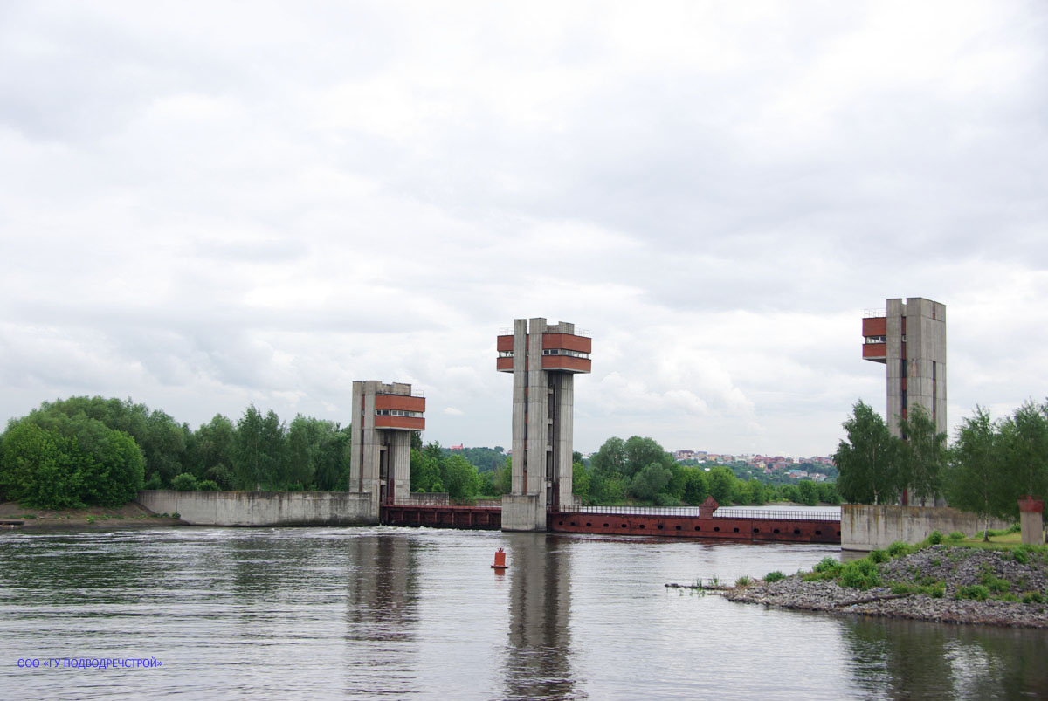
ООО «ГУ ПОДВОДРЕЧСТРОЙ»
г. Москва

Slide 2
Основные направления деятельности ООО "ГУ Подводречстрой" - проектирование и строительство (в том числе капитальный ремонт и реконструкция) плотин, водозаборов, причальных сооружений, набережных, рыбозащитных комплексов, объектов промышленного назначения.
Коллектив ООО «ГУ Подводречстрой», основу которого составляют специалисты- гидротехники с более чем 40-летним стажем, накопил огромный опыт ведения работ как на воде, так и на суше.
Мы всегда с радостью и с большим интересом ждем новых, интересных, требующих нестандартных и нетривиальных решений задач по строительству уникальных, технически сложных, не имеющих аналогов гидротехнических объектов хозяйственного и природоохранного назначения.

Slide 3
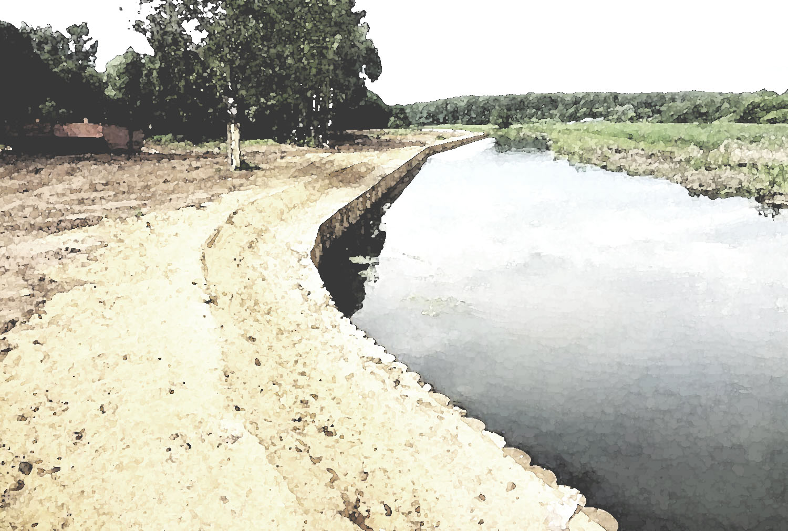
Благоустройство береговой полосы р.Пехорка,
Московская обл., г. Железнодорожный
(Проектирование и строительство)
БЛАГОУСТРОЙСТВО
БЕРЕГОВОЙ ПОЛОСЫ
р. ПЕХОРКА, МОСКОВСКАЯ ОБЛ.,
г. ЖЕЛЕЗНОДОРОЖНЫЙ
Notes:
Благоустройство береговой полосы р.Пехорка,
Московская обл., г. Железнодорожный
(Проектирование и строительство)

Slide 4
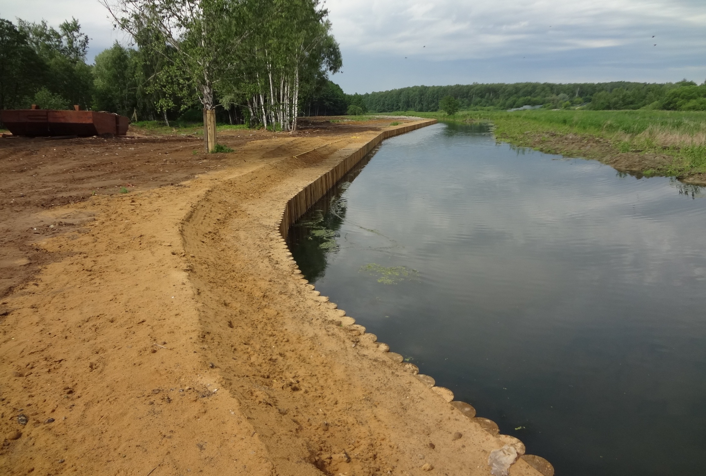
Берегоукрепление береговой полосы выполнено из полубревновых свай лиственных пород, заглубленных методом вибропогружения.
Notes:
Берегоукрепление береговой полосы выполнено из полубревновых свай лиственных пород, заглубленных методом вибропогружения.

Slide 5
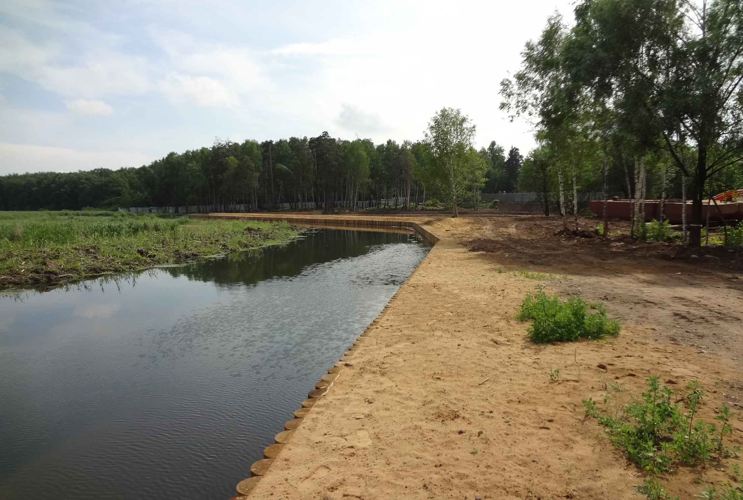
Обратная засыпка из песка набережной из лиственницы ( на реке Пехорка)
Notes:
Обратная засыпка набережной

Slide 6
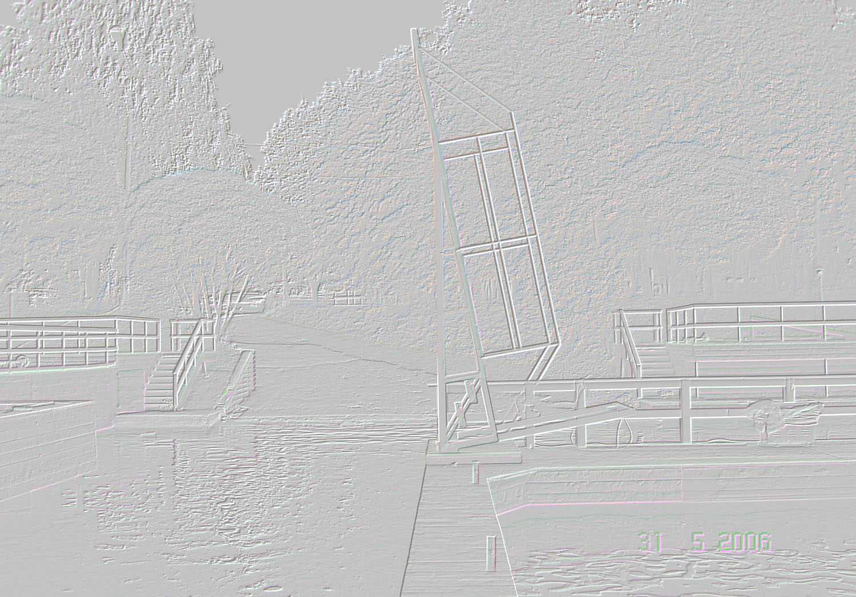
Реконструкция слипа в яхт-клубе «Нептун»,
г. Москва
Слип яхт клуба НЕПТУН ( конструкция состоит из металлического пролетного строения и основания из металлических свай).
Notes:
Слип яхт клуба НЕПТУН состоит из металлического пролетного строения. Основание сооружения выполнено из металлических свай.

Slide 7
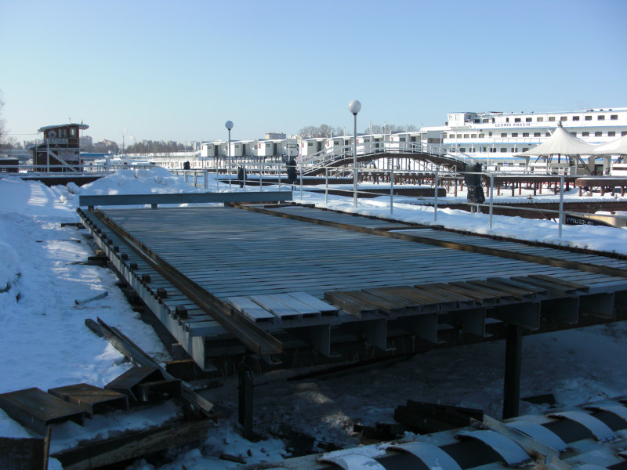
Подвесное пролетное строение
Подвесной пролет
Notes:
Подвесное пролетное строение

Slide 8
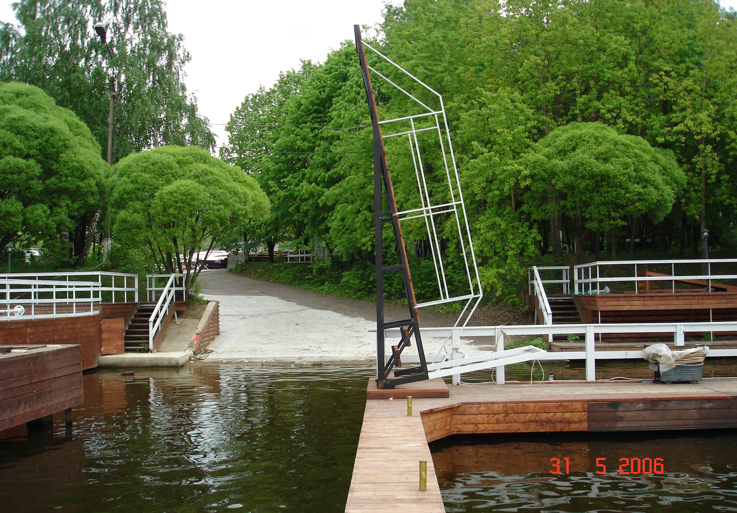
Общий вид слипа после реконструкции

Slide 9
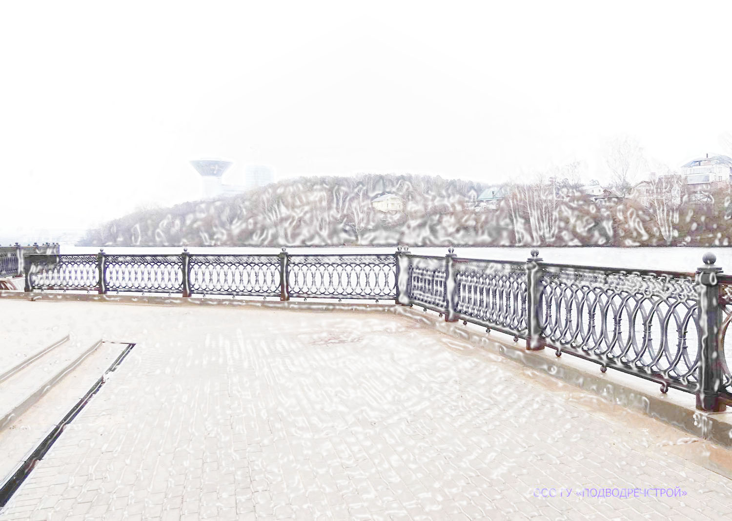
Берегоукрепление
Павшинской поймы г. Красногорск

Slide 10
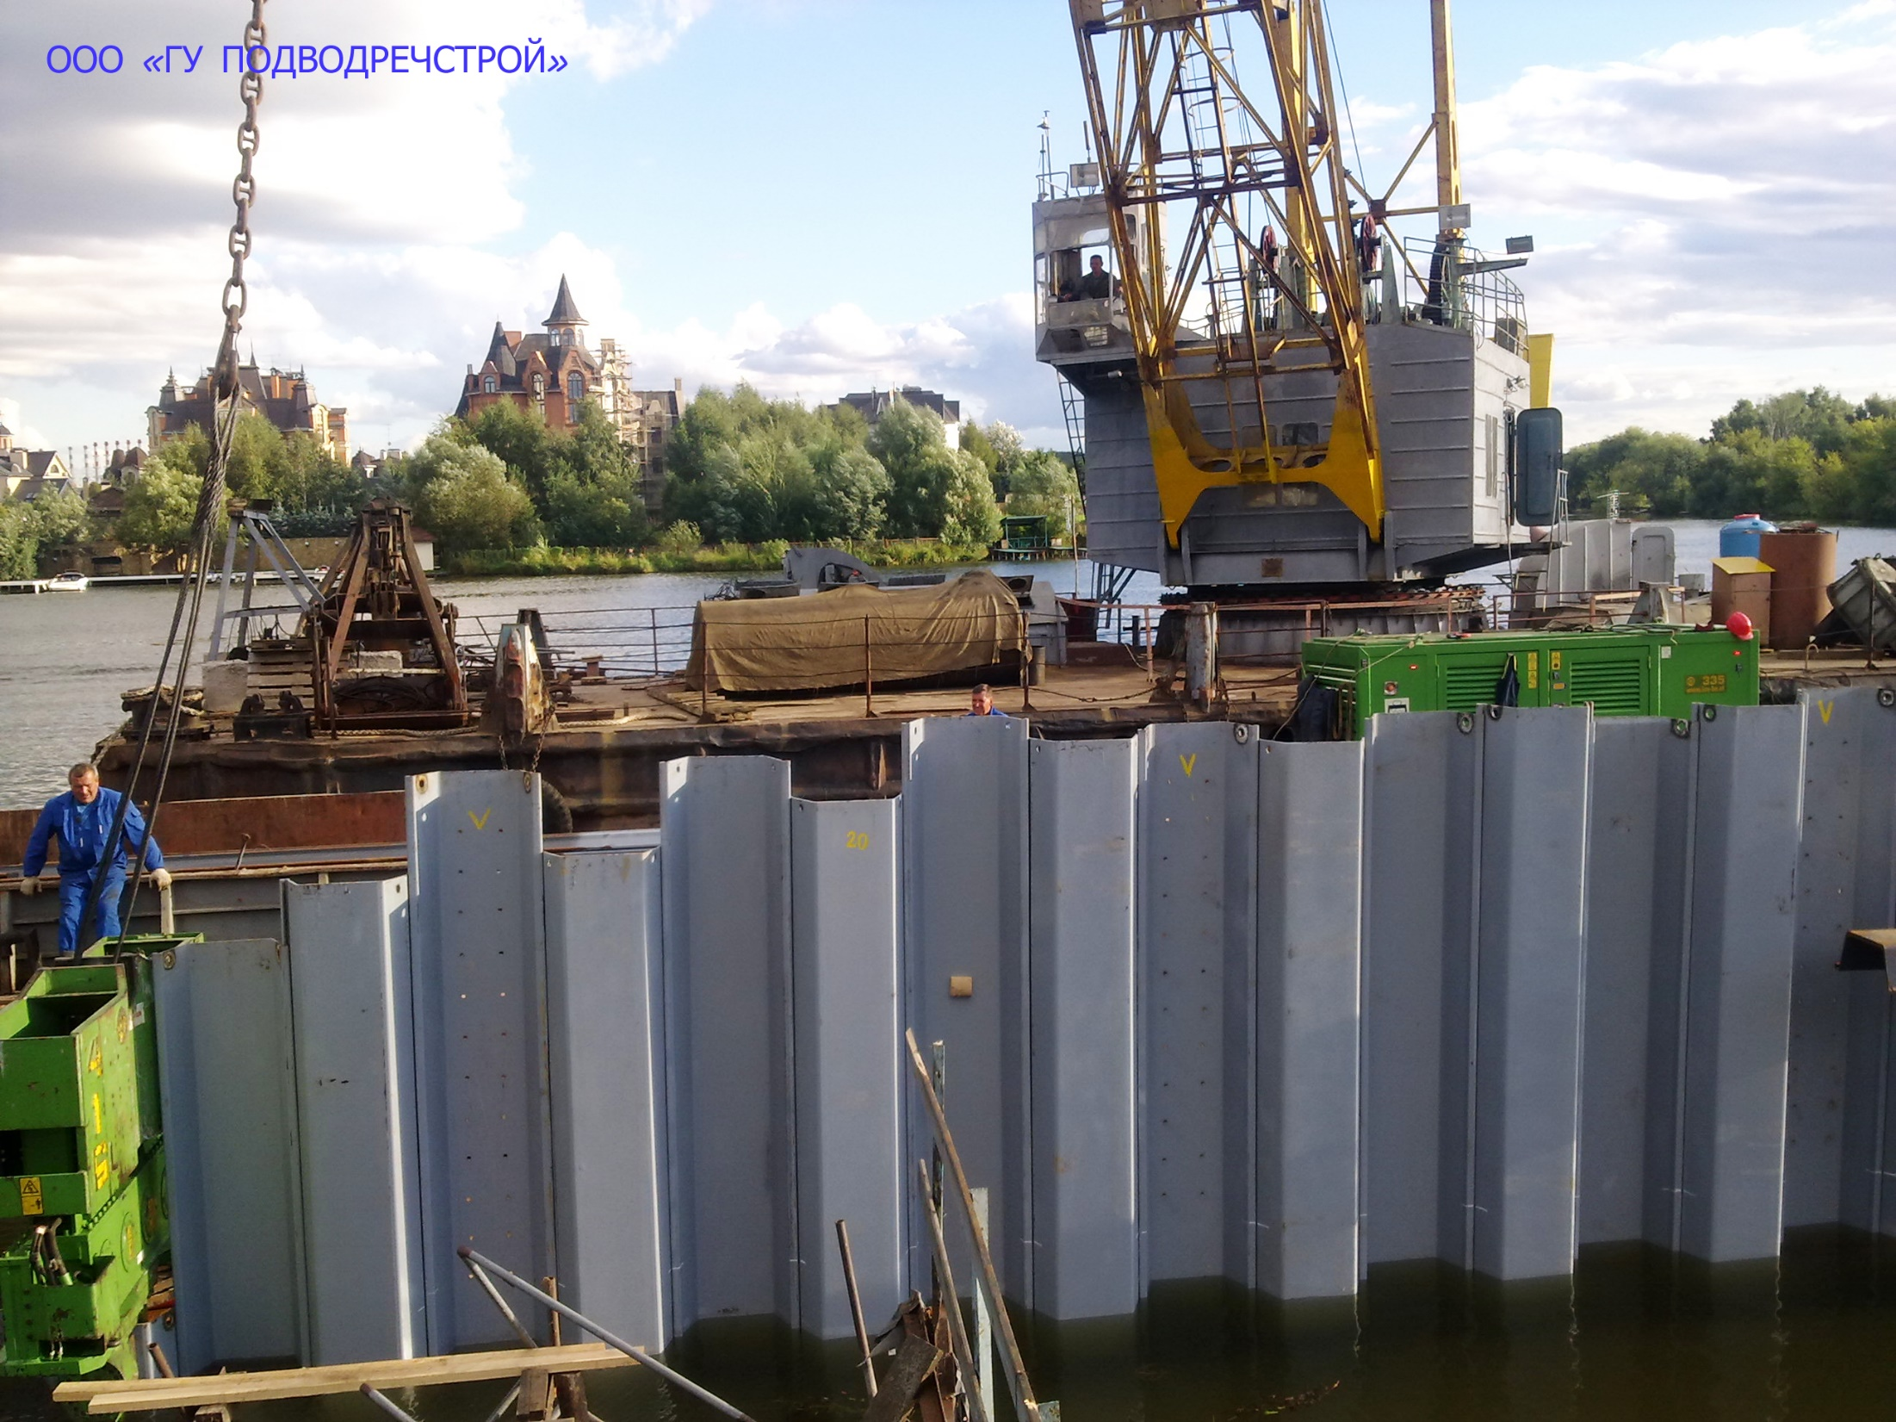
Погружение металлических шпунтовых свай VL-606
Notes:
Погружение металлических шпунтовых свай VL-606

Slide 11
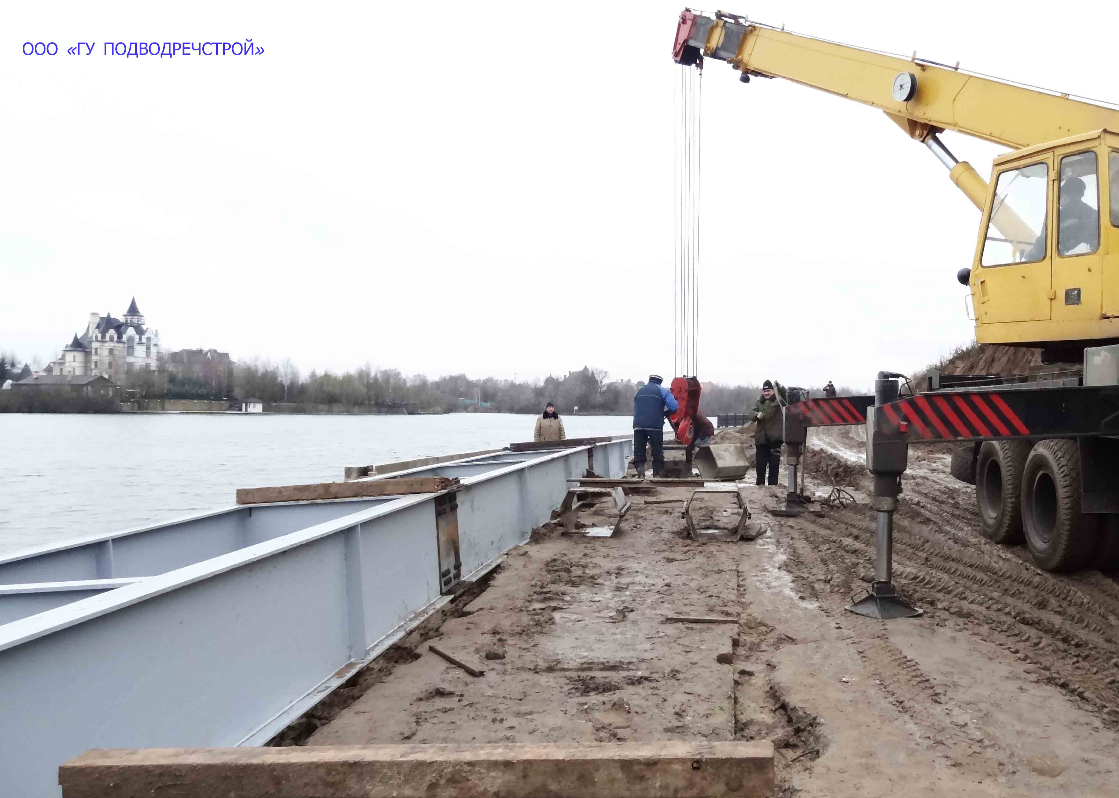
Подготовка пролетного строения моста через инженерные коммуникации к монтажу
Notes:
Подготовка пролетного строения моста через инженерные коммуникации к монтажу

Slide 12
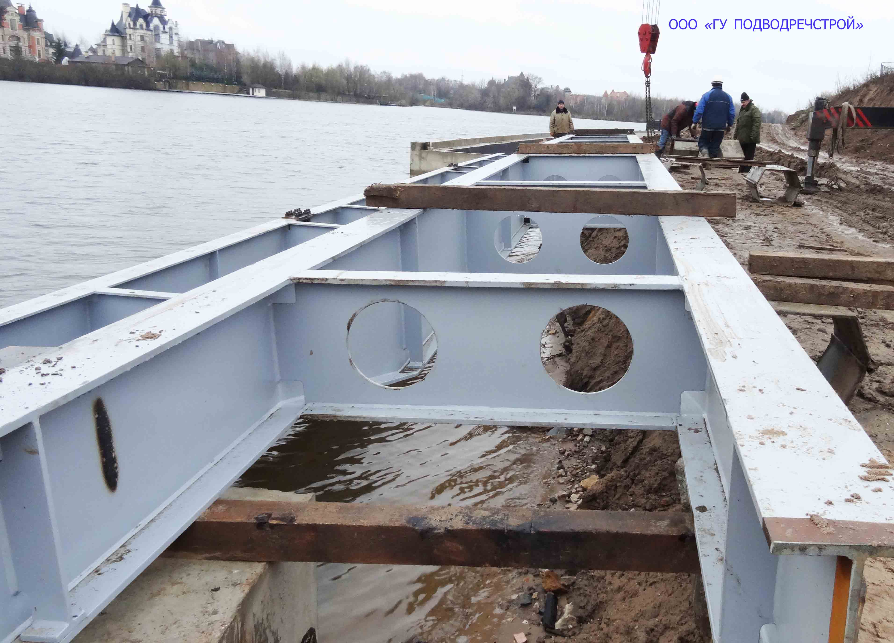
Укрупненная сборка пролетного строения моста
Notes:
Укрупнительная сборка пролетного строения моста

Slide 13
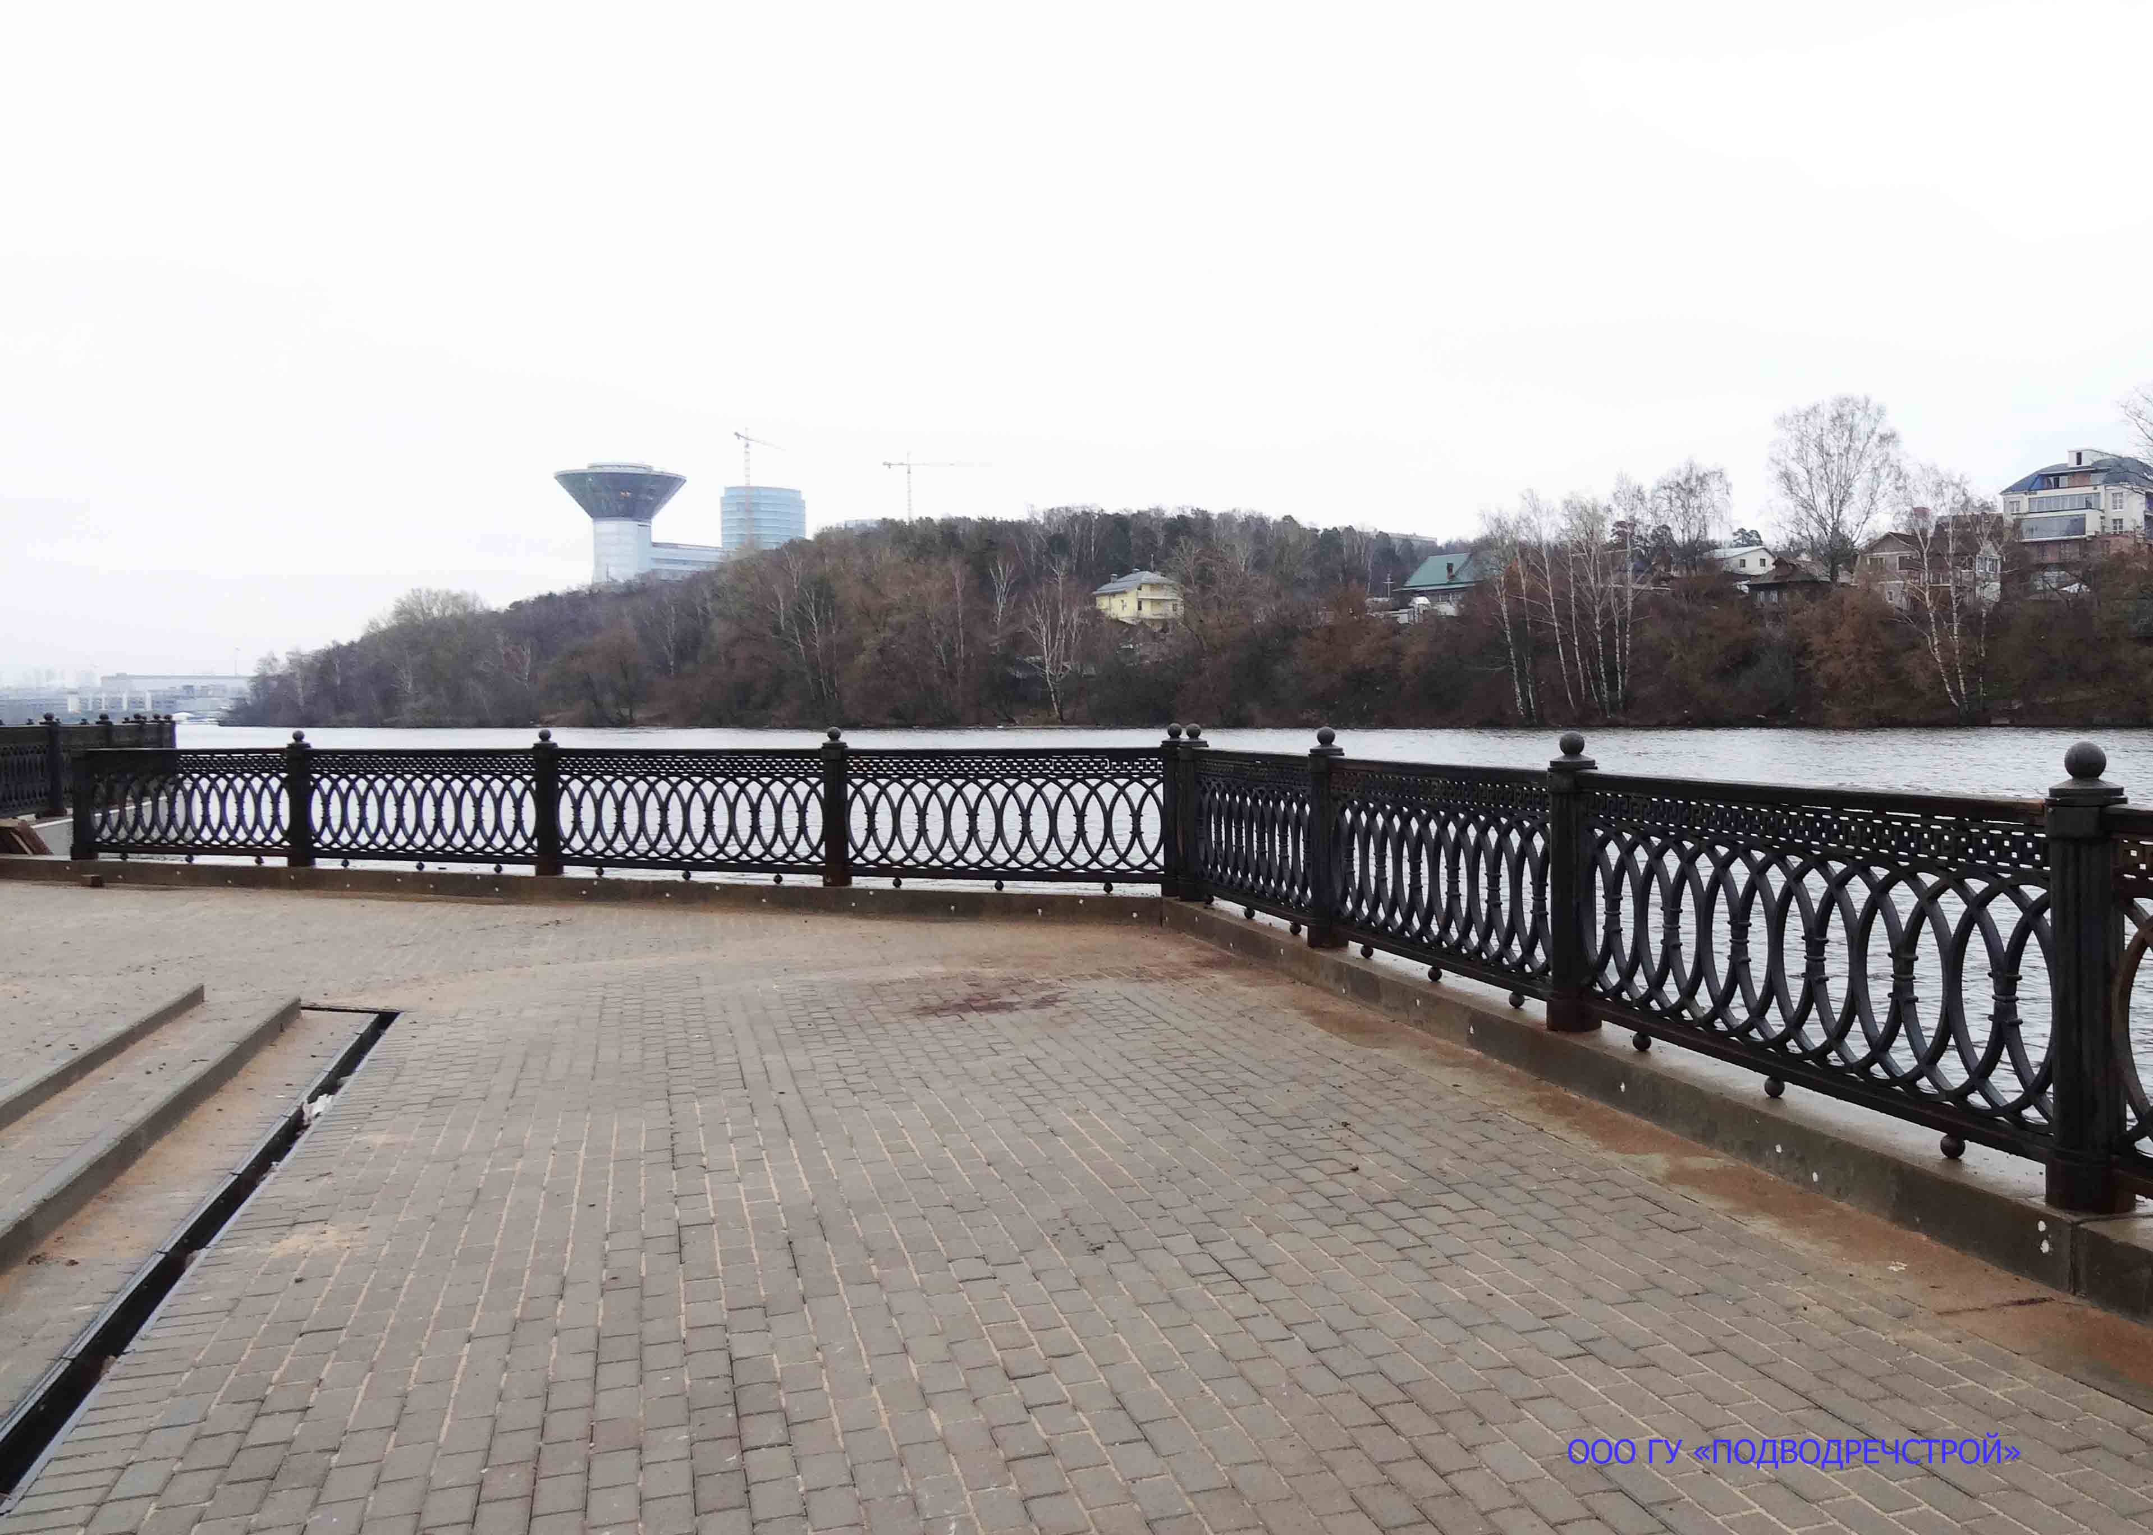
Участок набережной с ограждением типа «Яуза» и отделкой пешеходной дорожки брусчаткой
Notes:
Участок набережной с ограждением типа «Яуза» и отделкой пешеходной дорожки брусчаткой

Slide 14
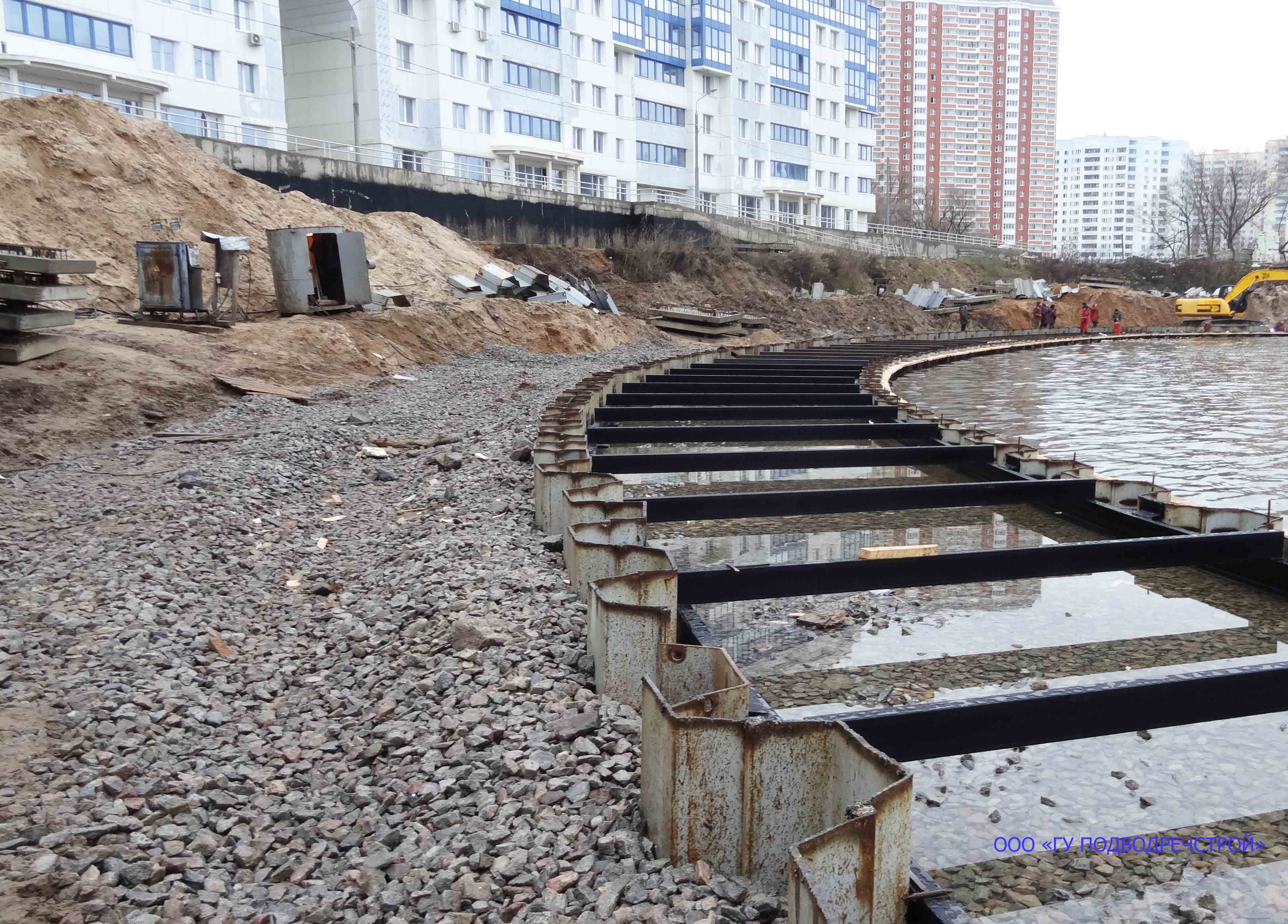
Шпунтовое ограждение береговой полосы.
Notes:
Шпунтовое ограждение береговой полосы.

Slide 15
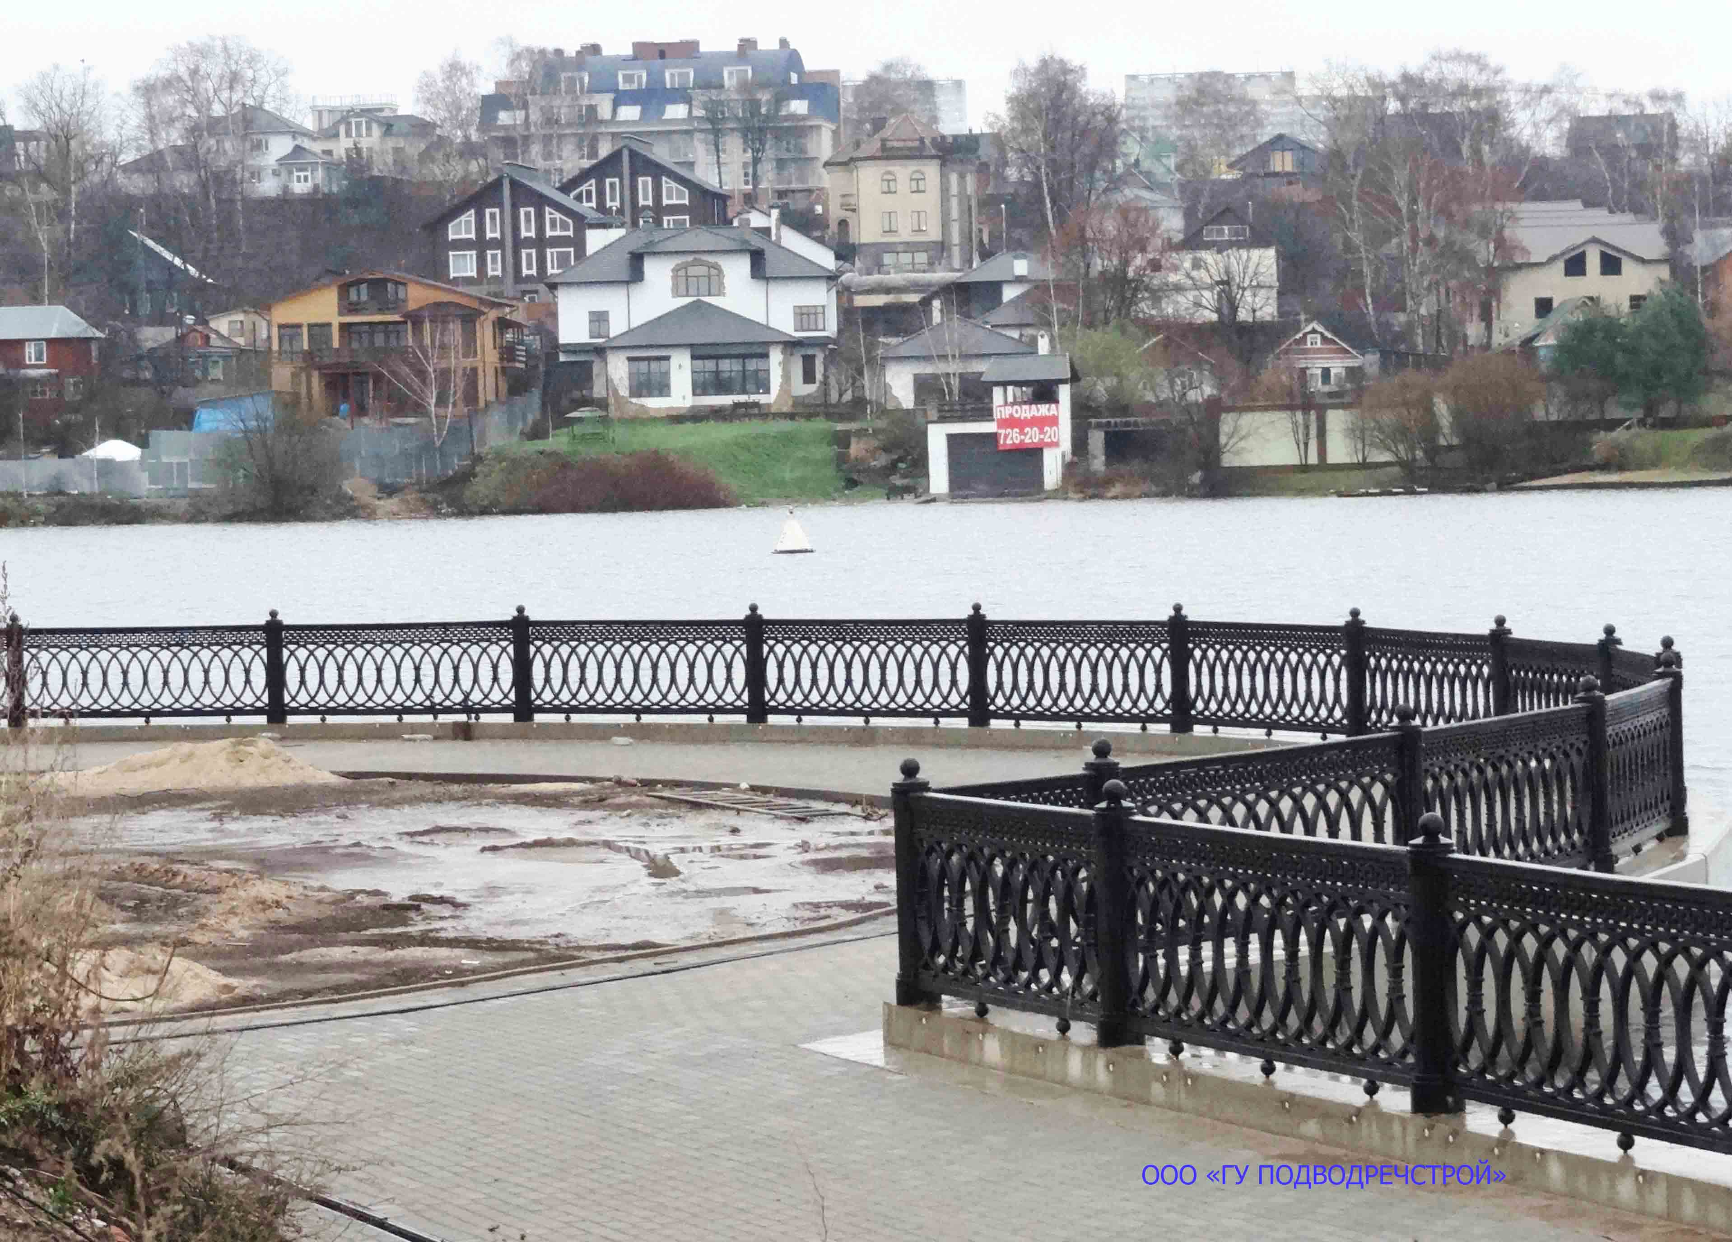
Смотровая площадка
Notes:
Смотровая площадка…. незавершенное строительство

Slide 16
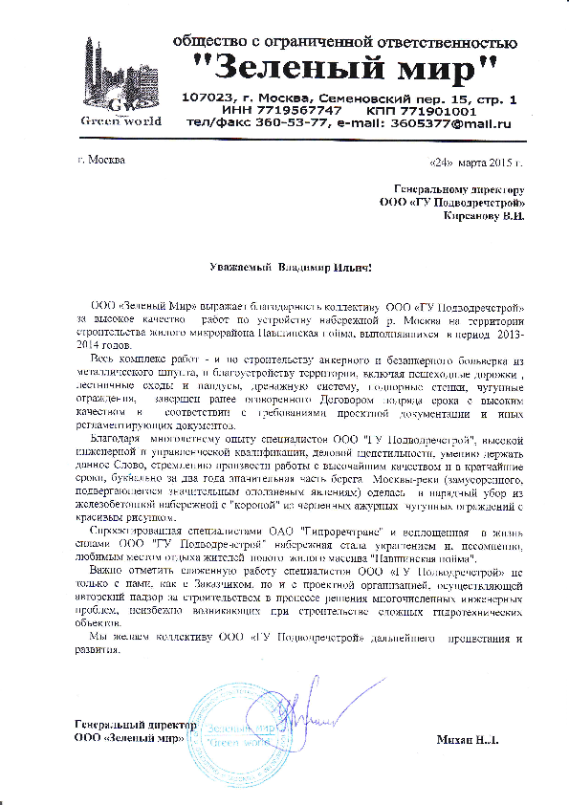

Slide 17
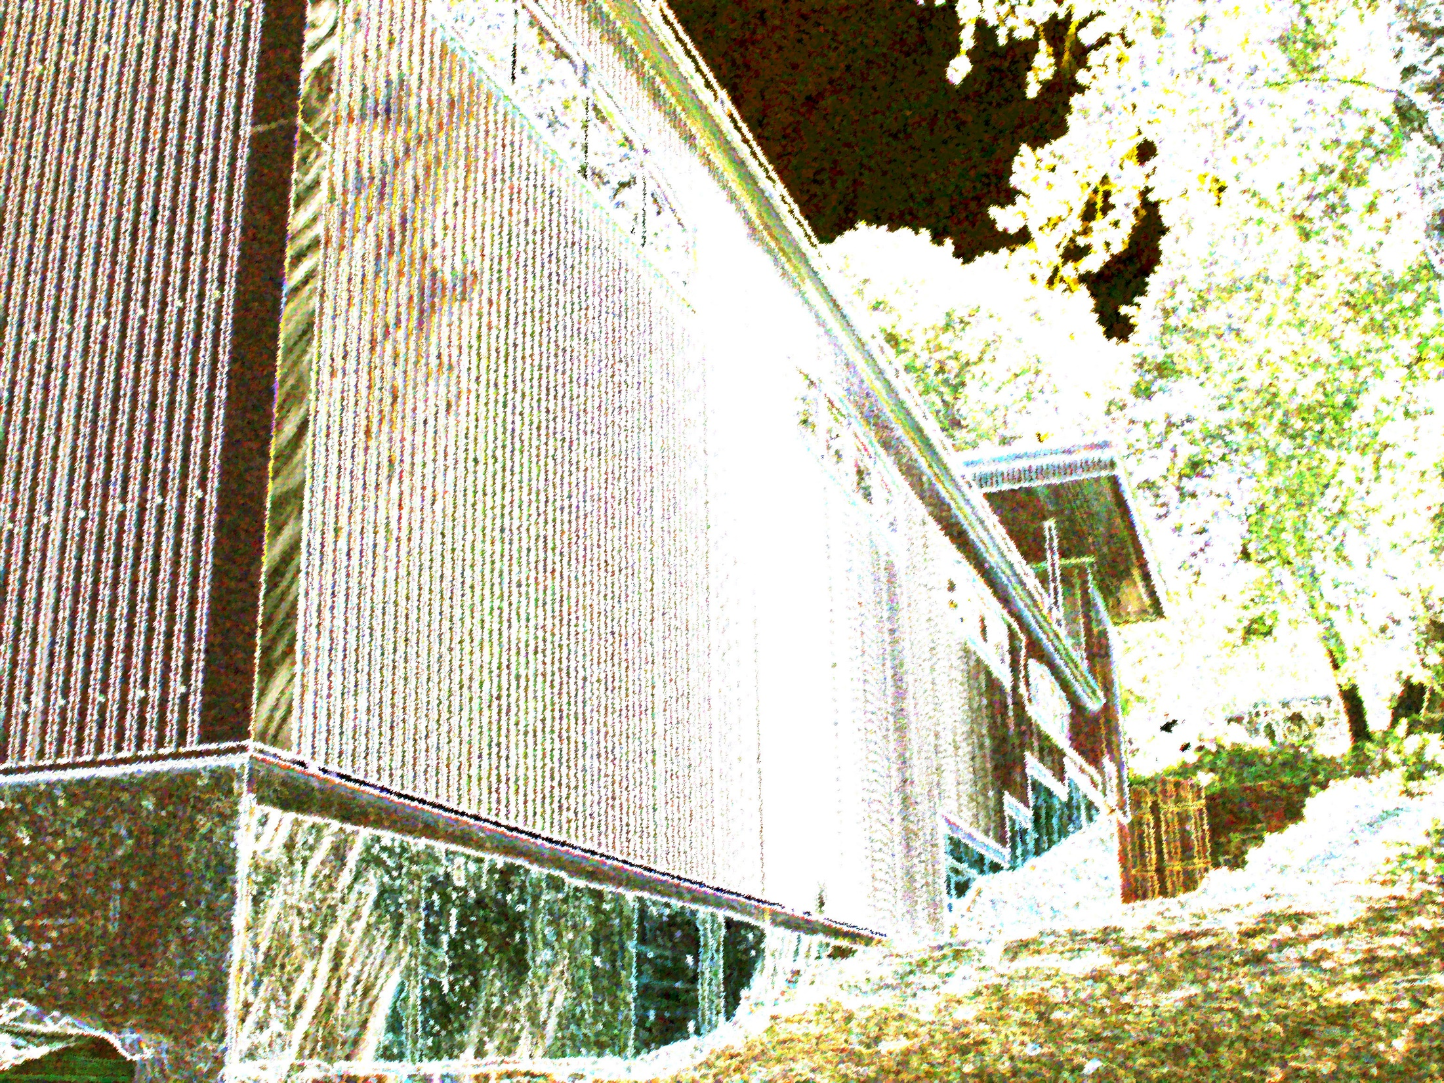
Строительство эллинга и слипа для ГТУ Центробанка РФ

Slide 18
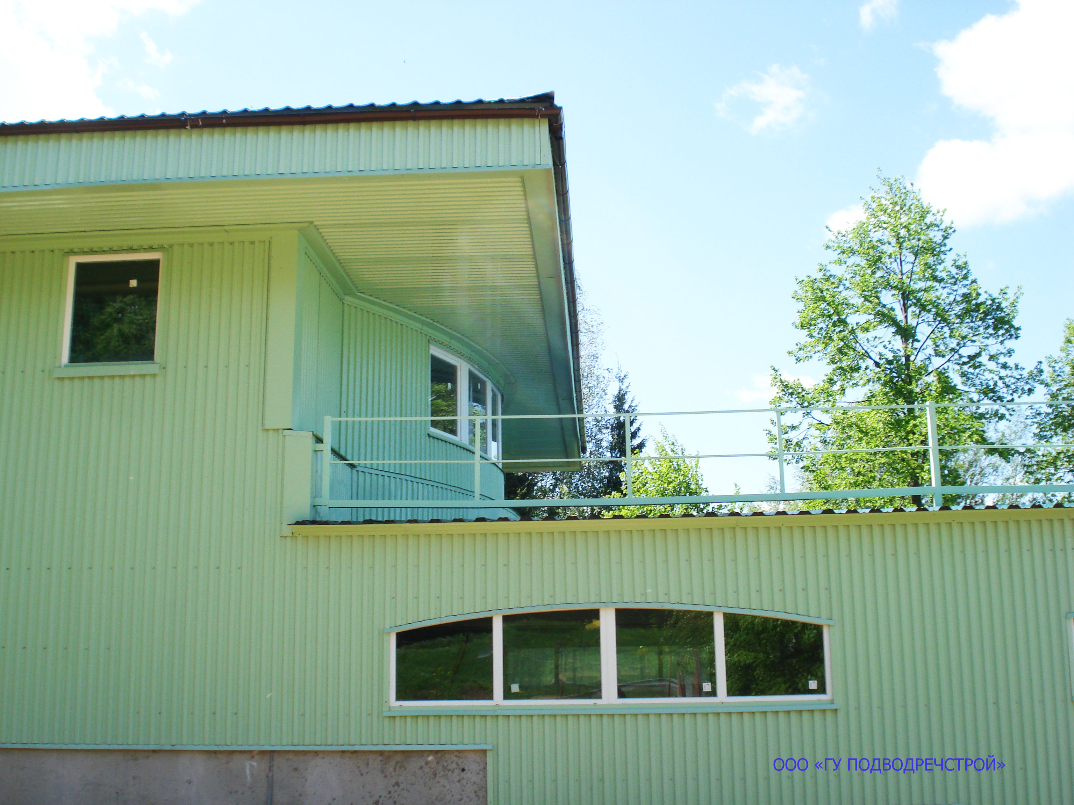

Slide 19
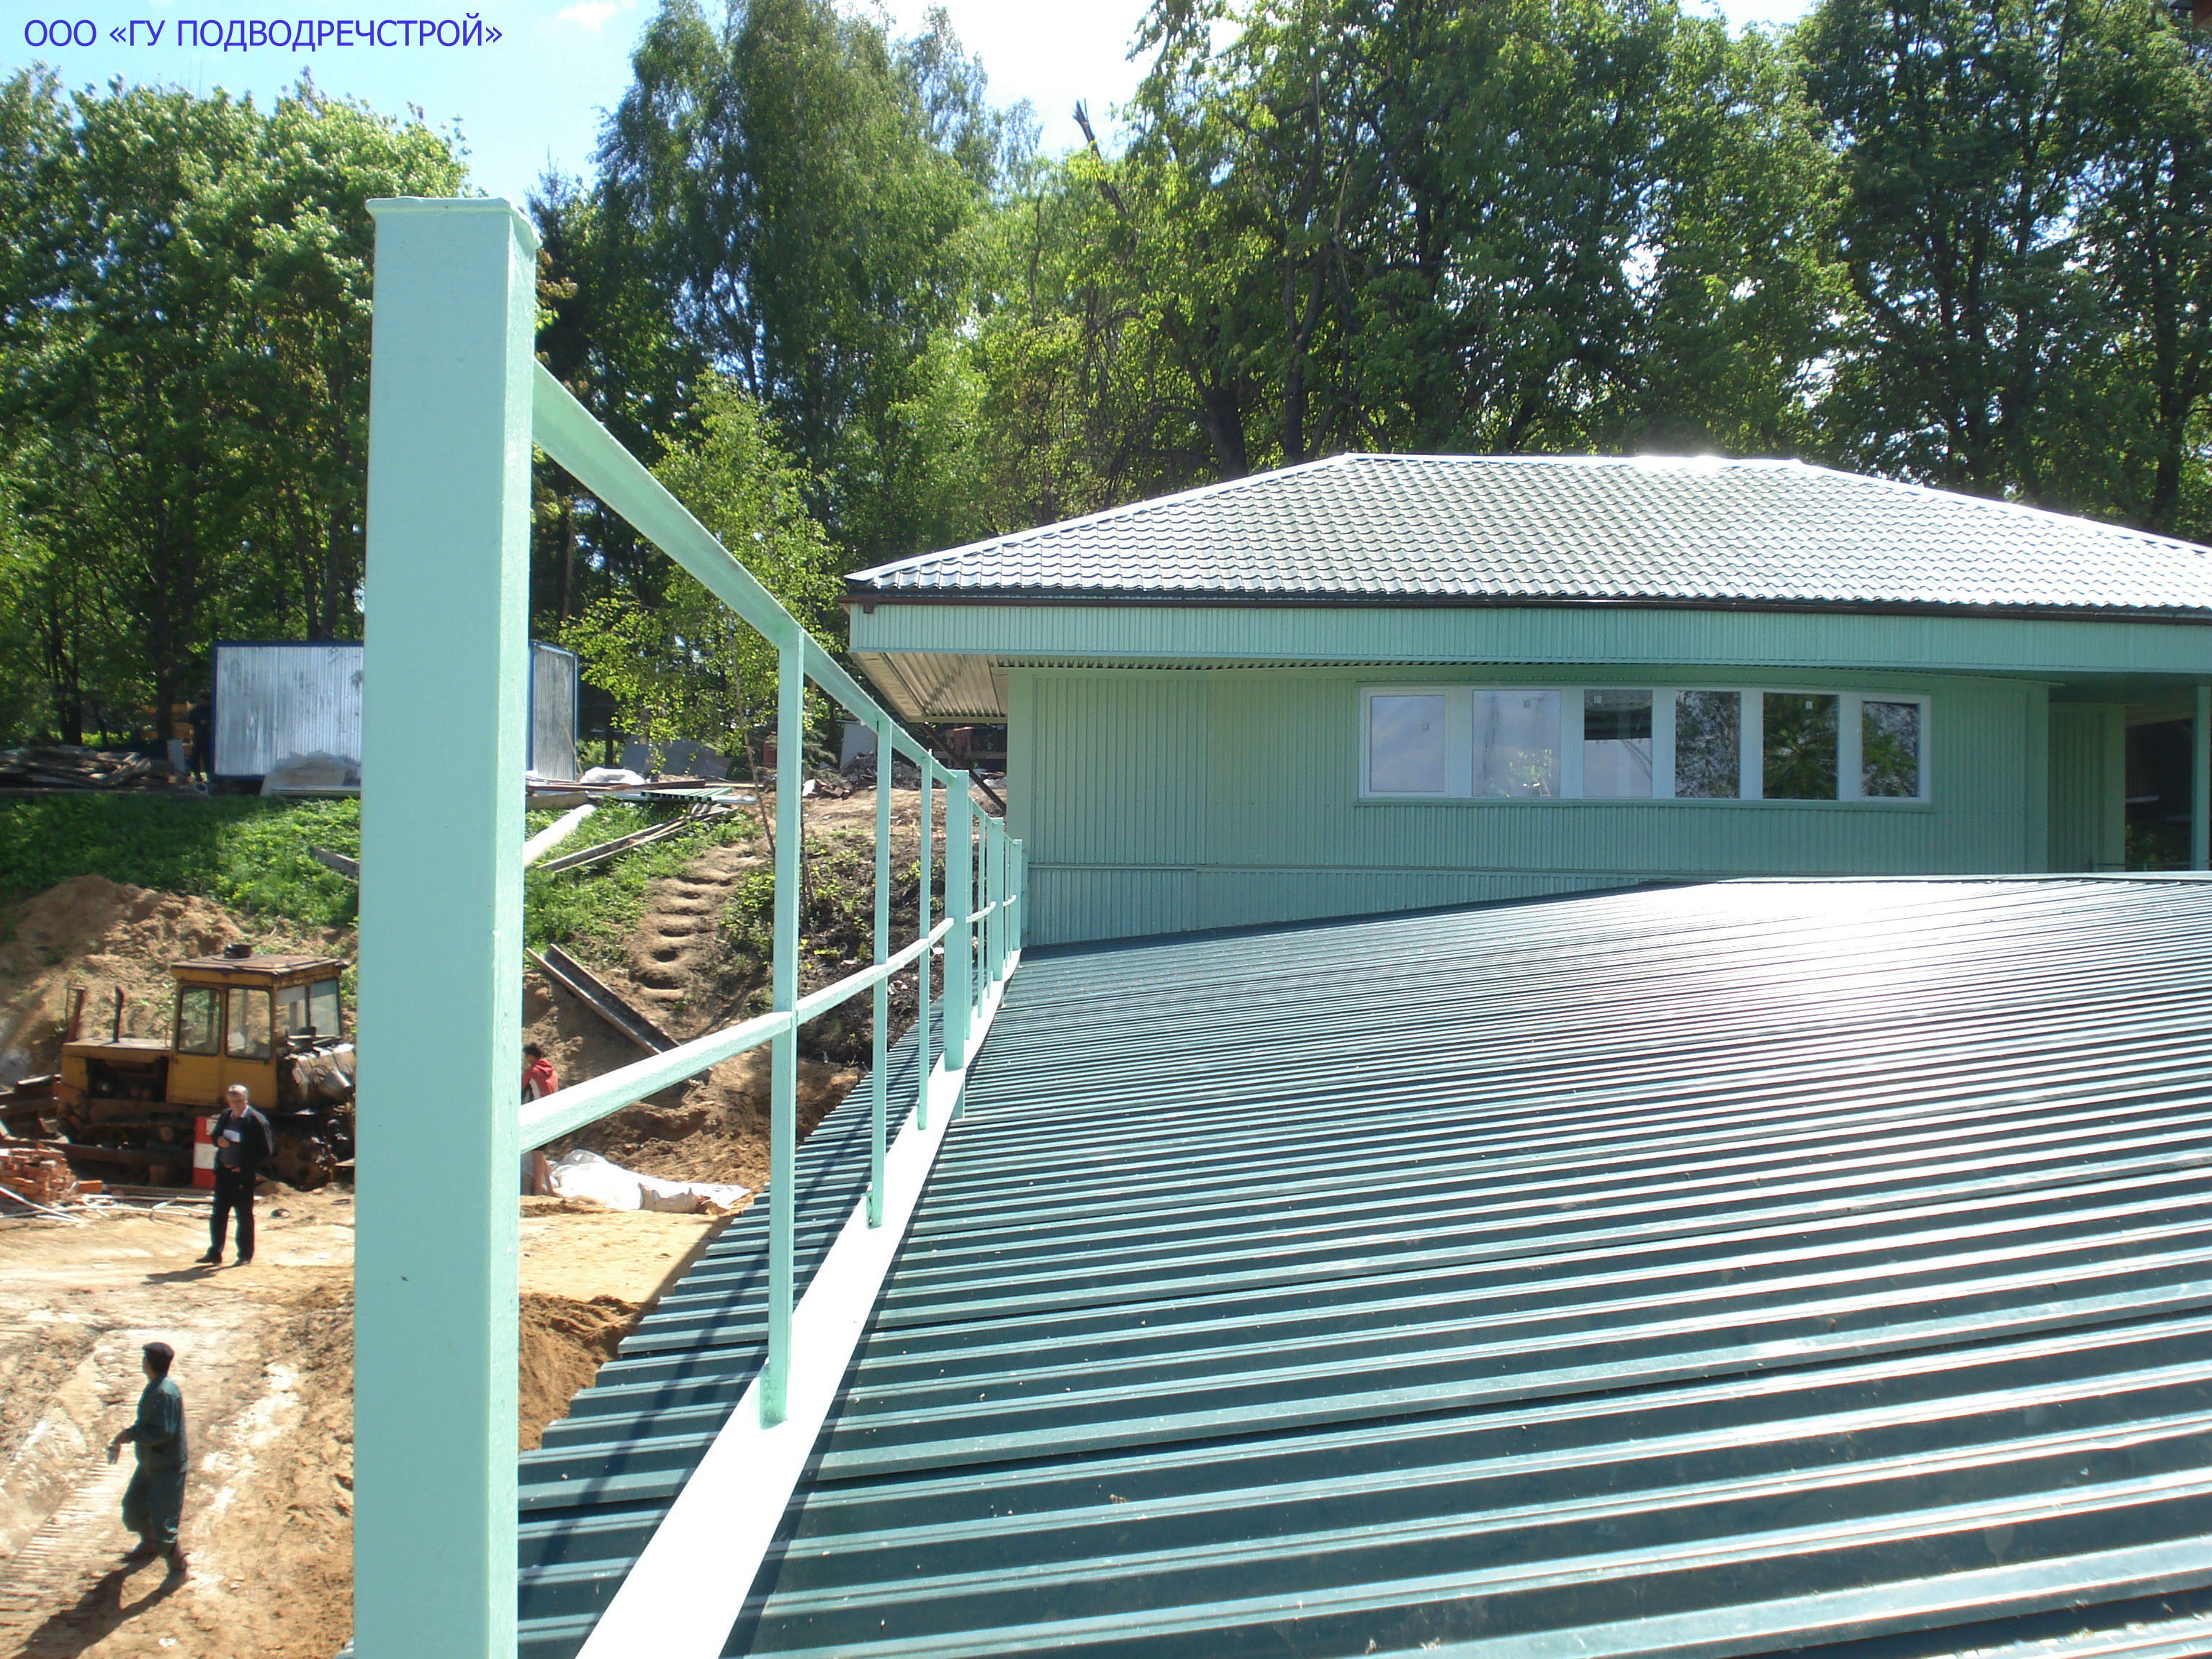

Slide 20
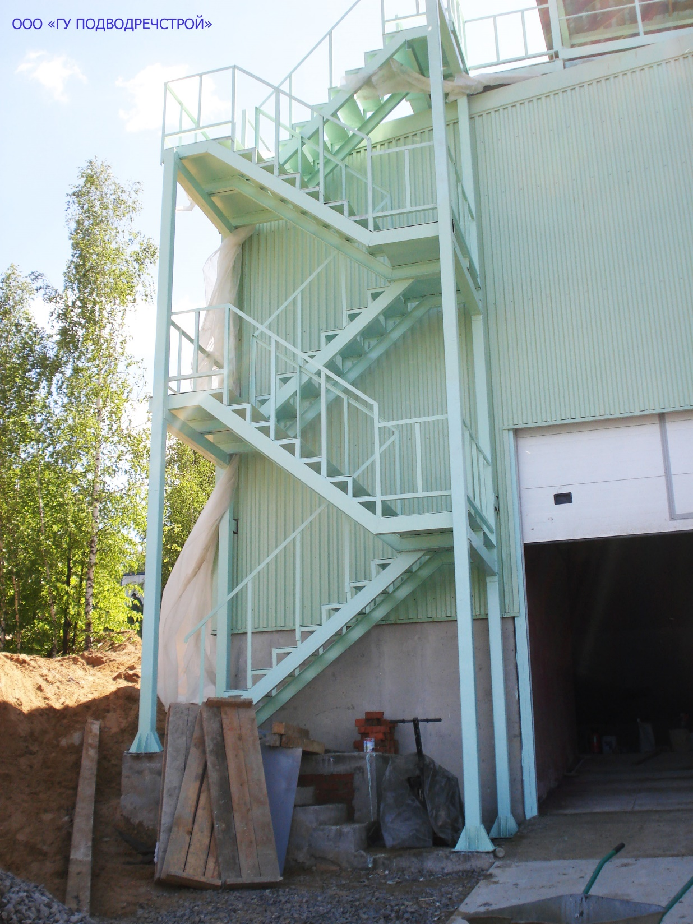

Slide 21
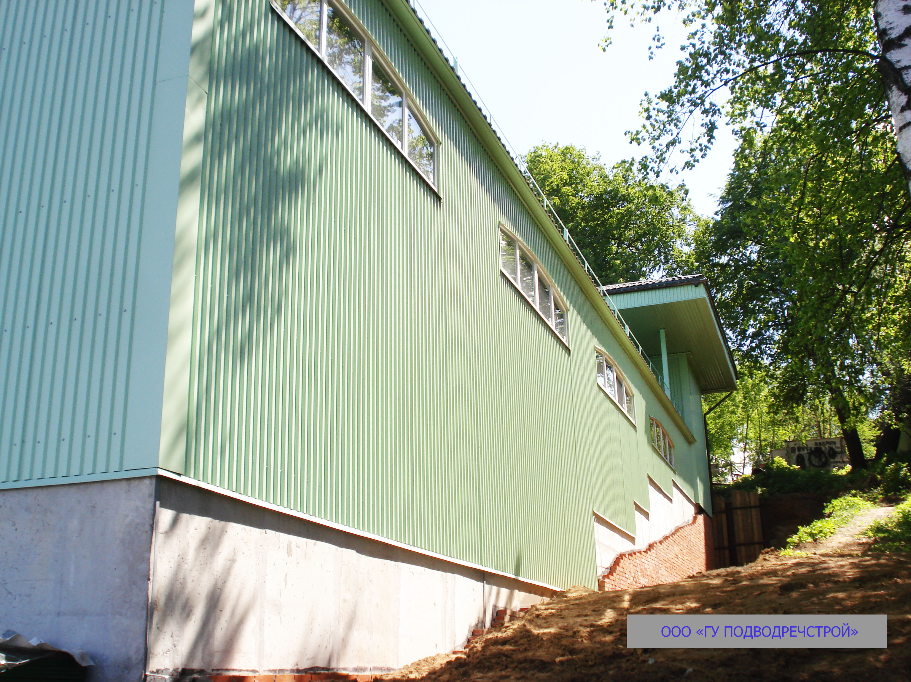

Slide 22
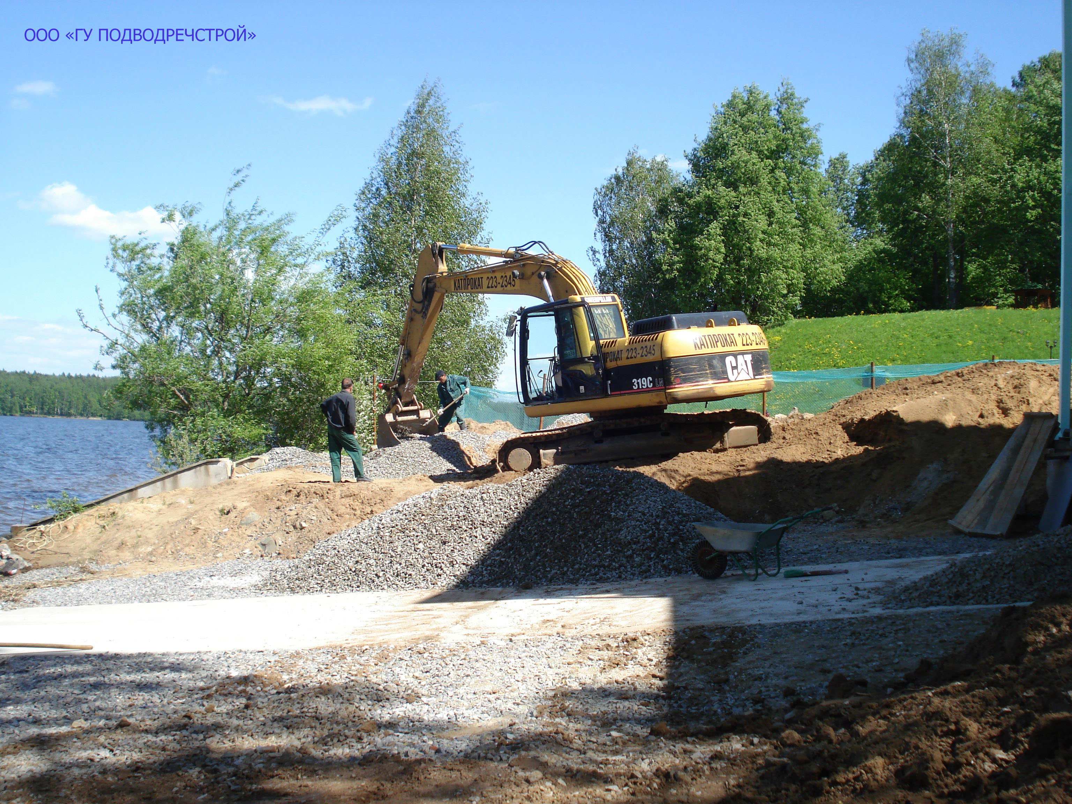

Slide 23
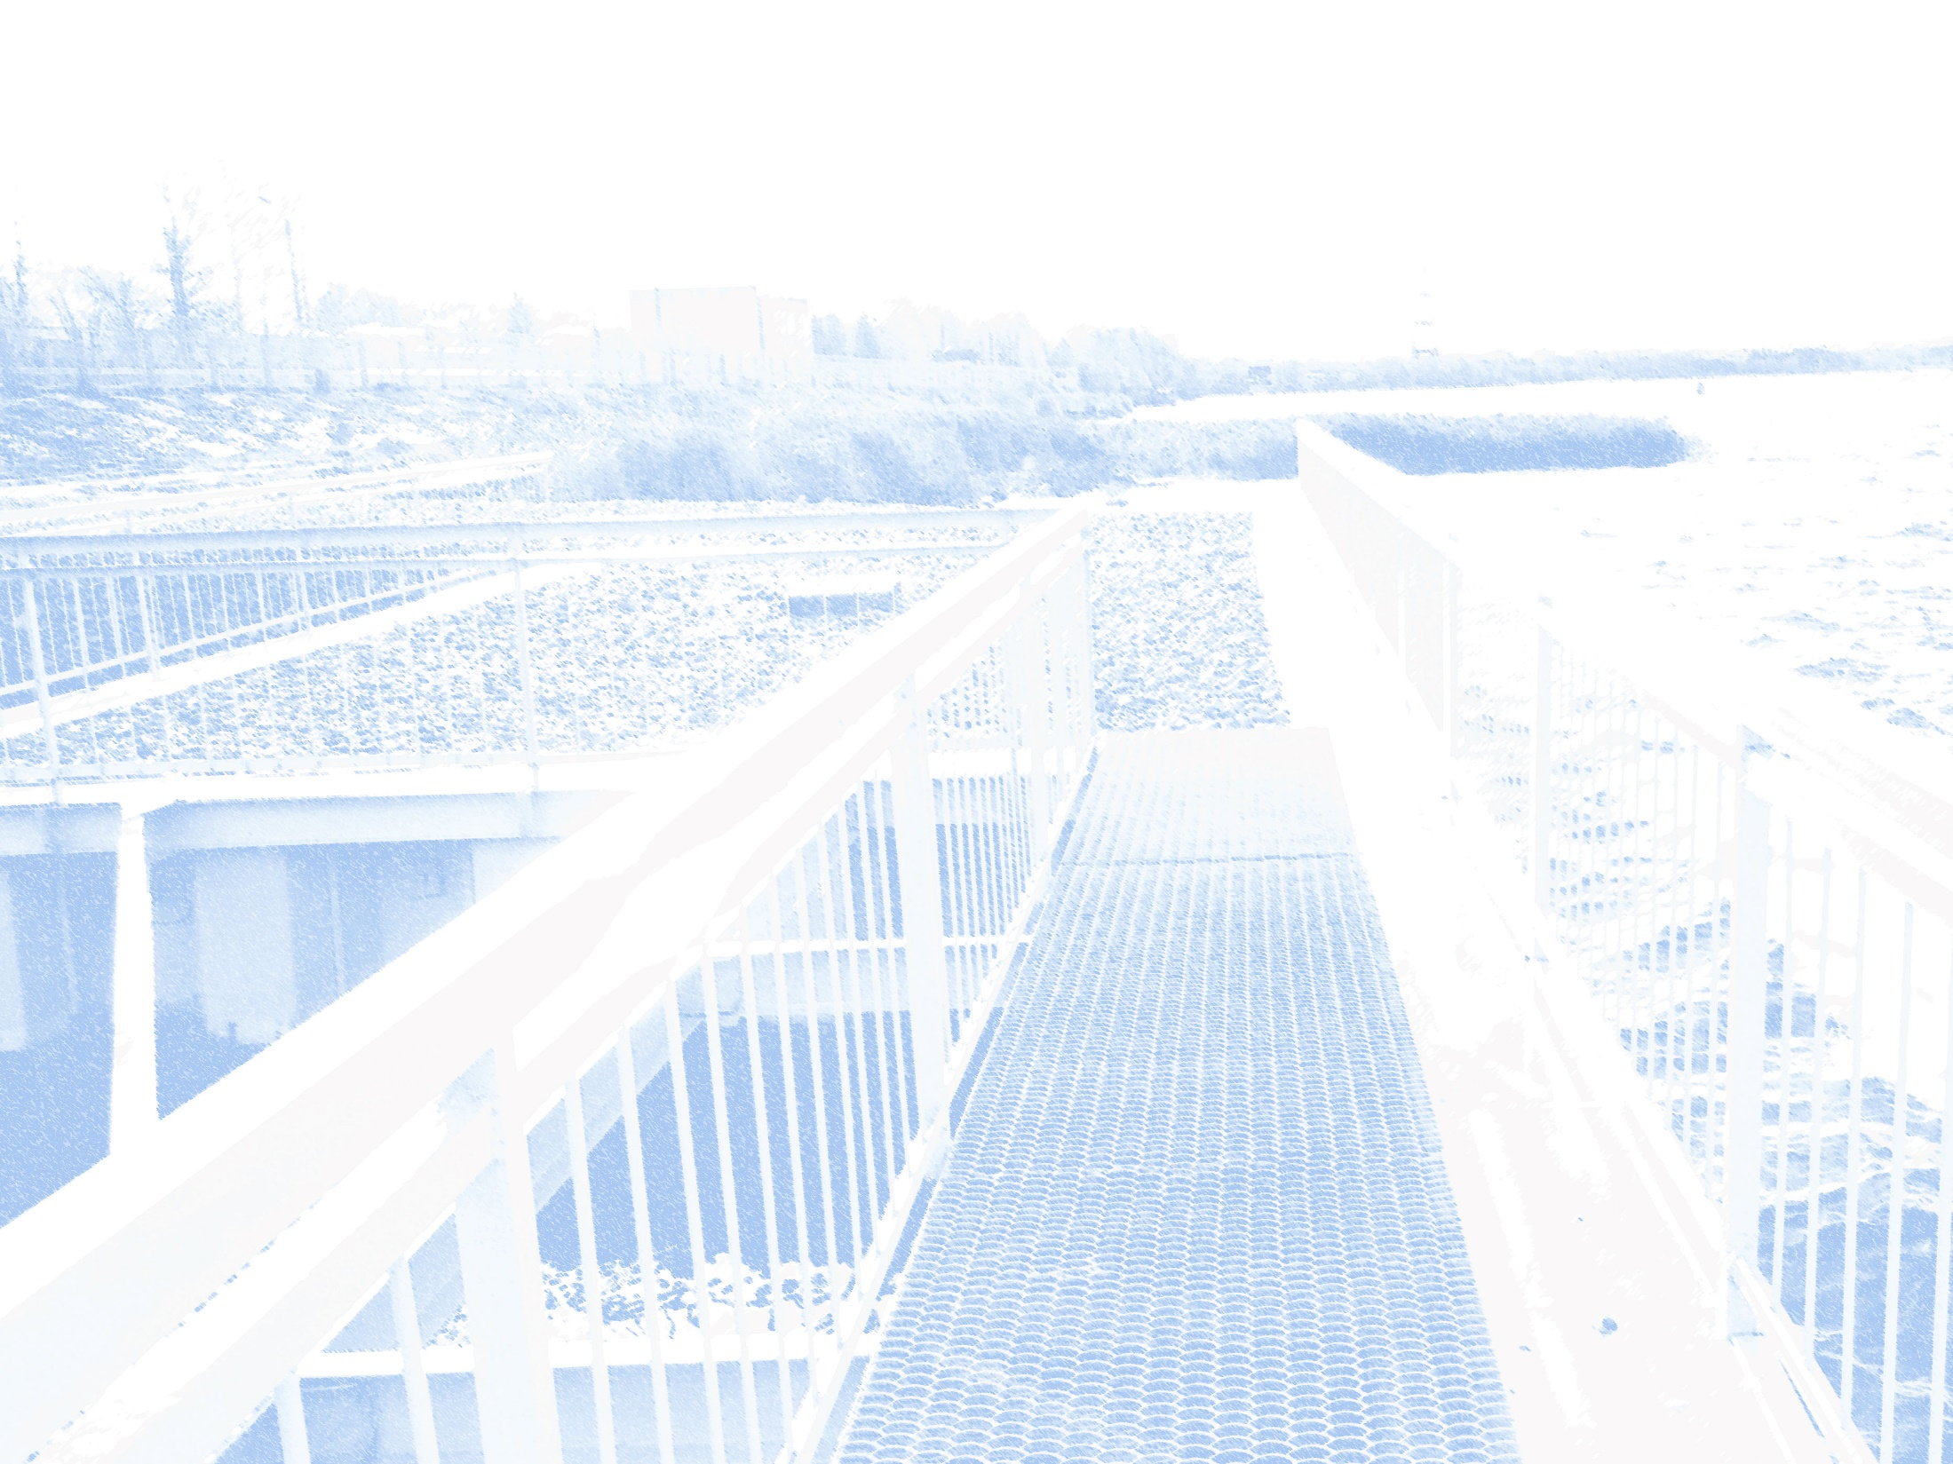
Строительство рыбозащитного комплекса на БНС-1 Конаковской ГРЭС

Slide 24
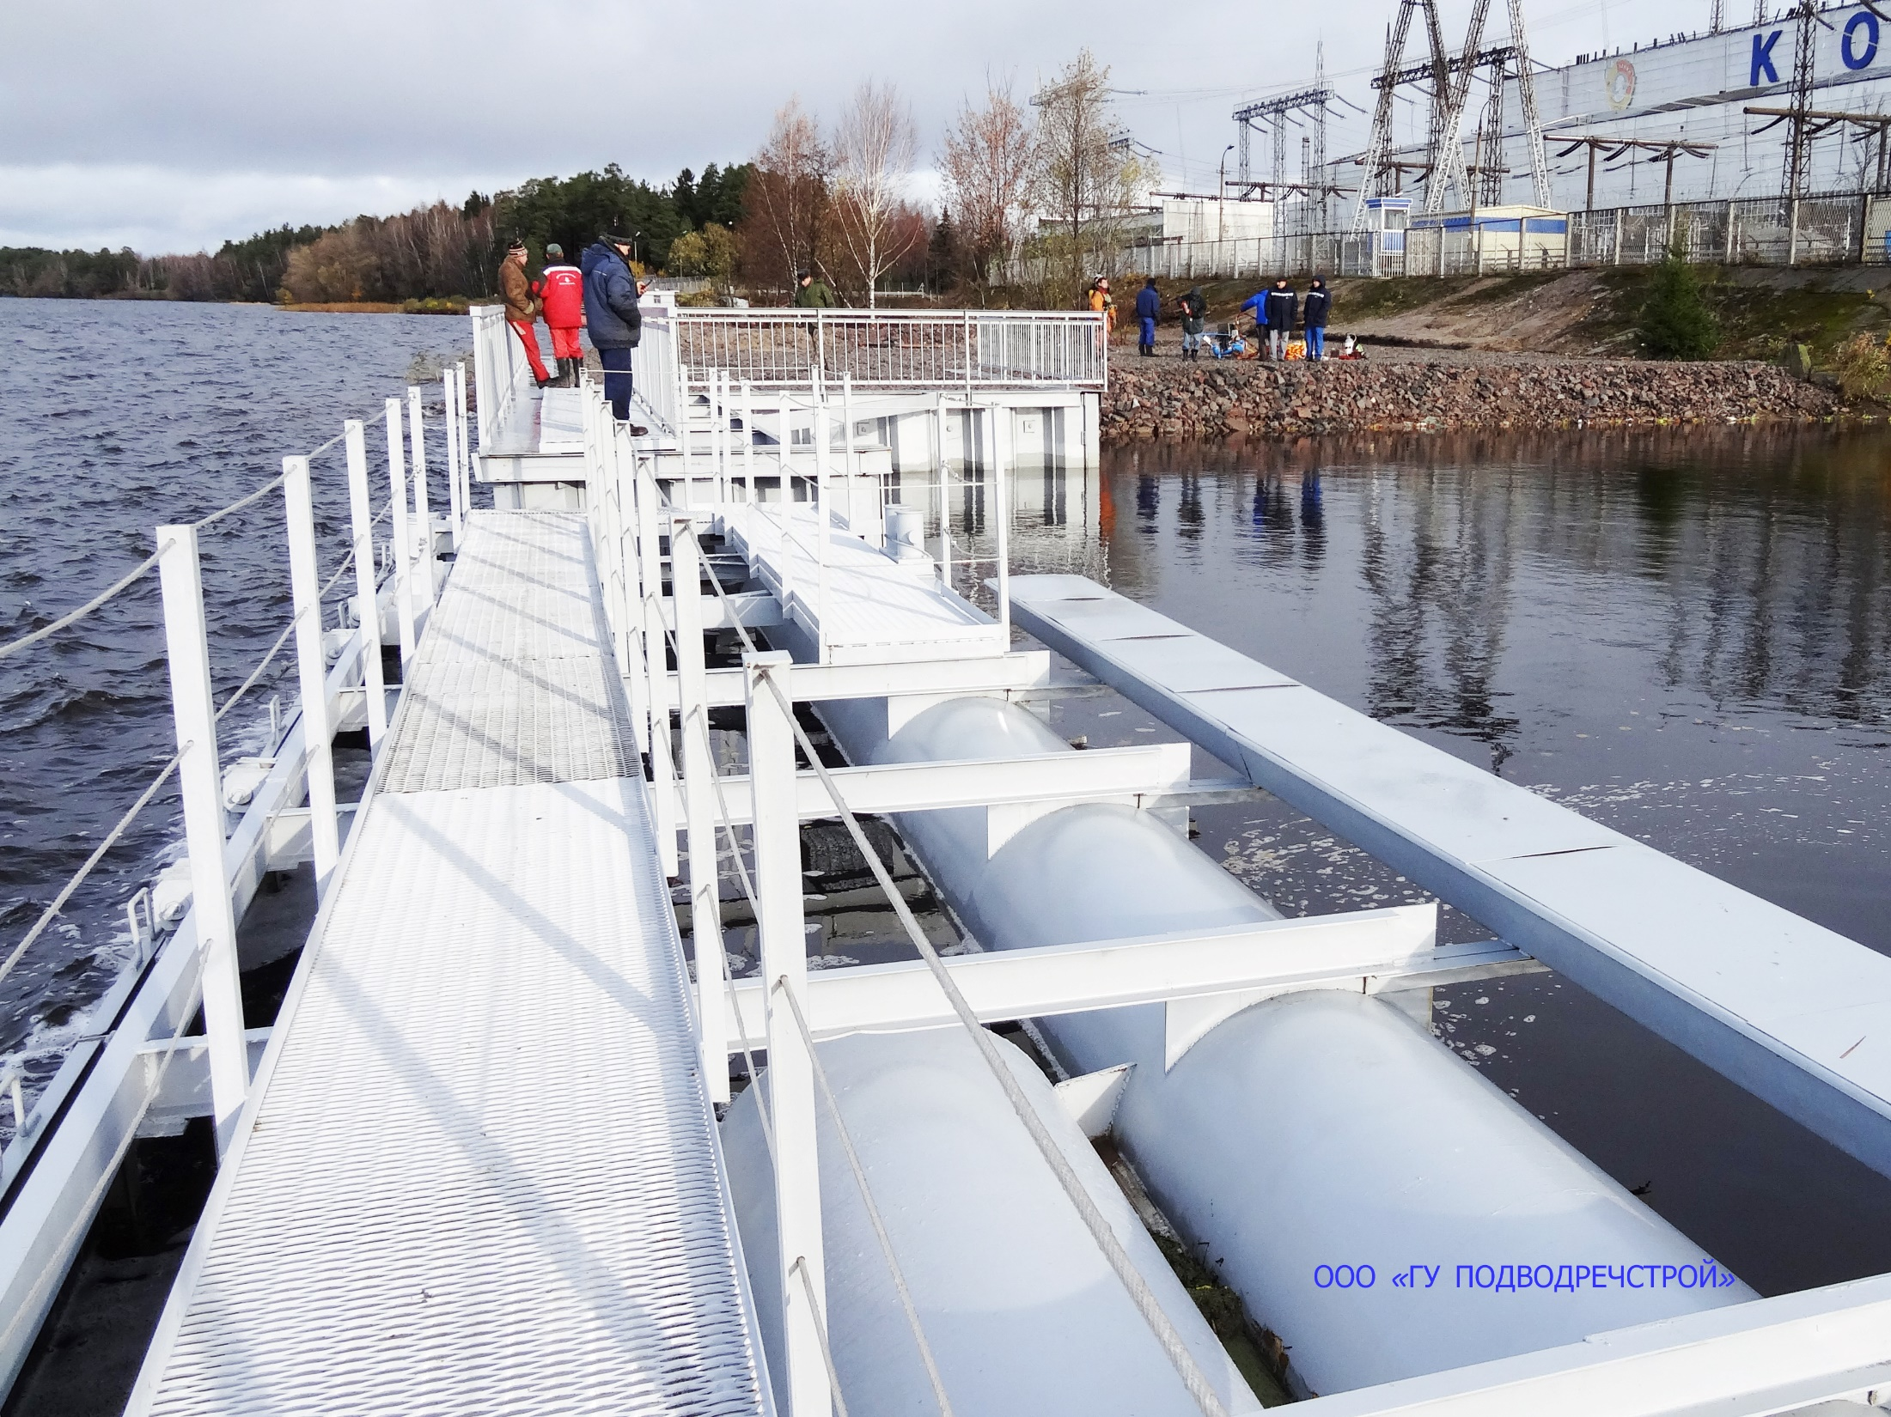
Notes:
Рыбозащитное сооружение водозабора Конаковской ГРЭС

Slide 25
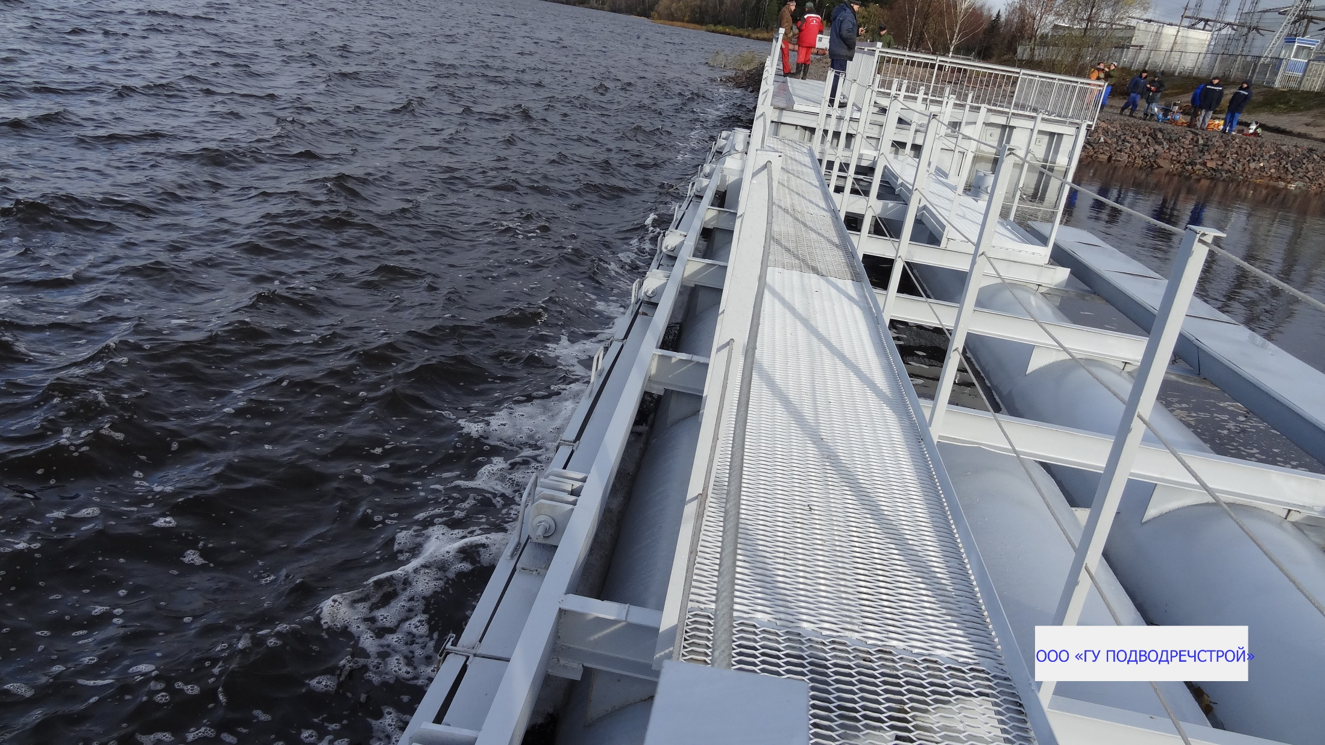
Notes:
Рыбозащитное сооружение водозабора Конаковской ГРЭС

Slide 26
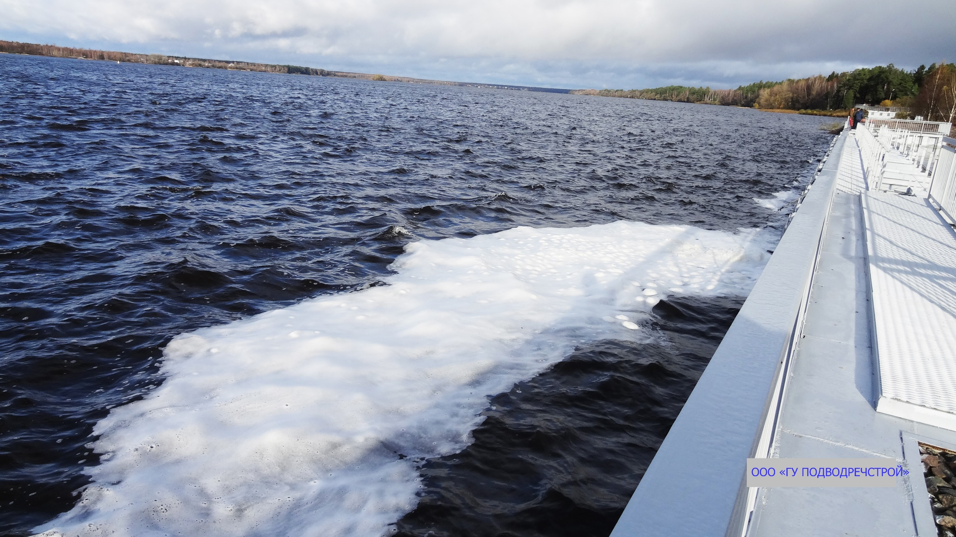
Работа пузырьковой завесы
Notes:
Работа пузырьковой завесы

Slide 27
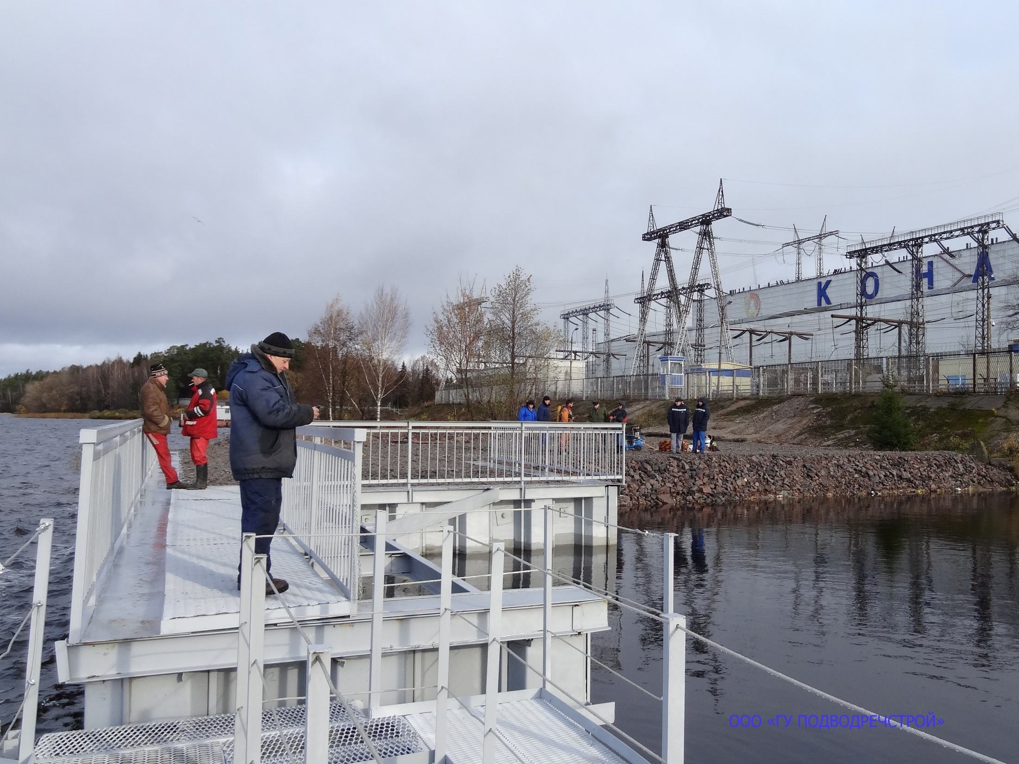
Устой рыбозащитиного сооружения
Notes:
Устой рыбозащитиного сооружения

Slide 28
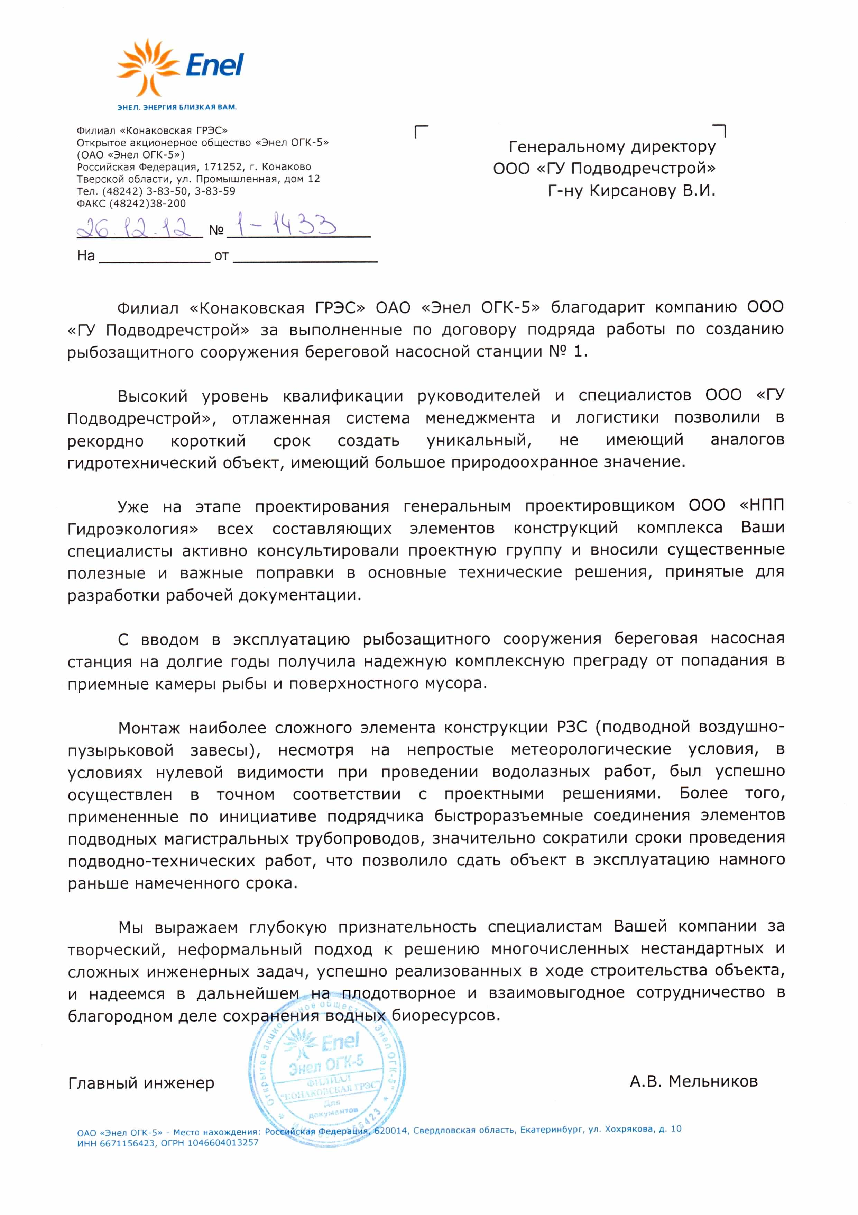

Slide 29
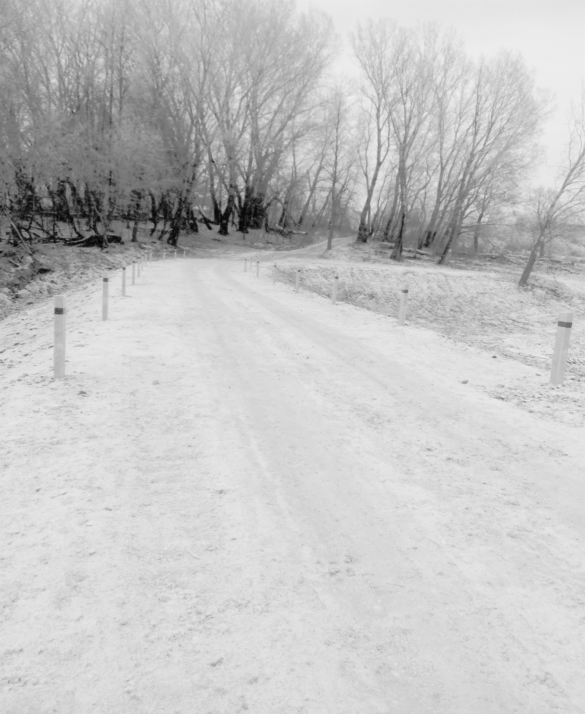
Капитальный ремонт плотины в д.Корыстово Каширского муниципального района Московской области

Slide 30
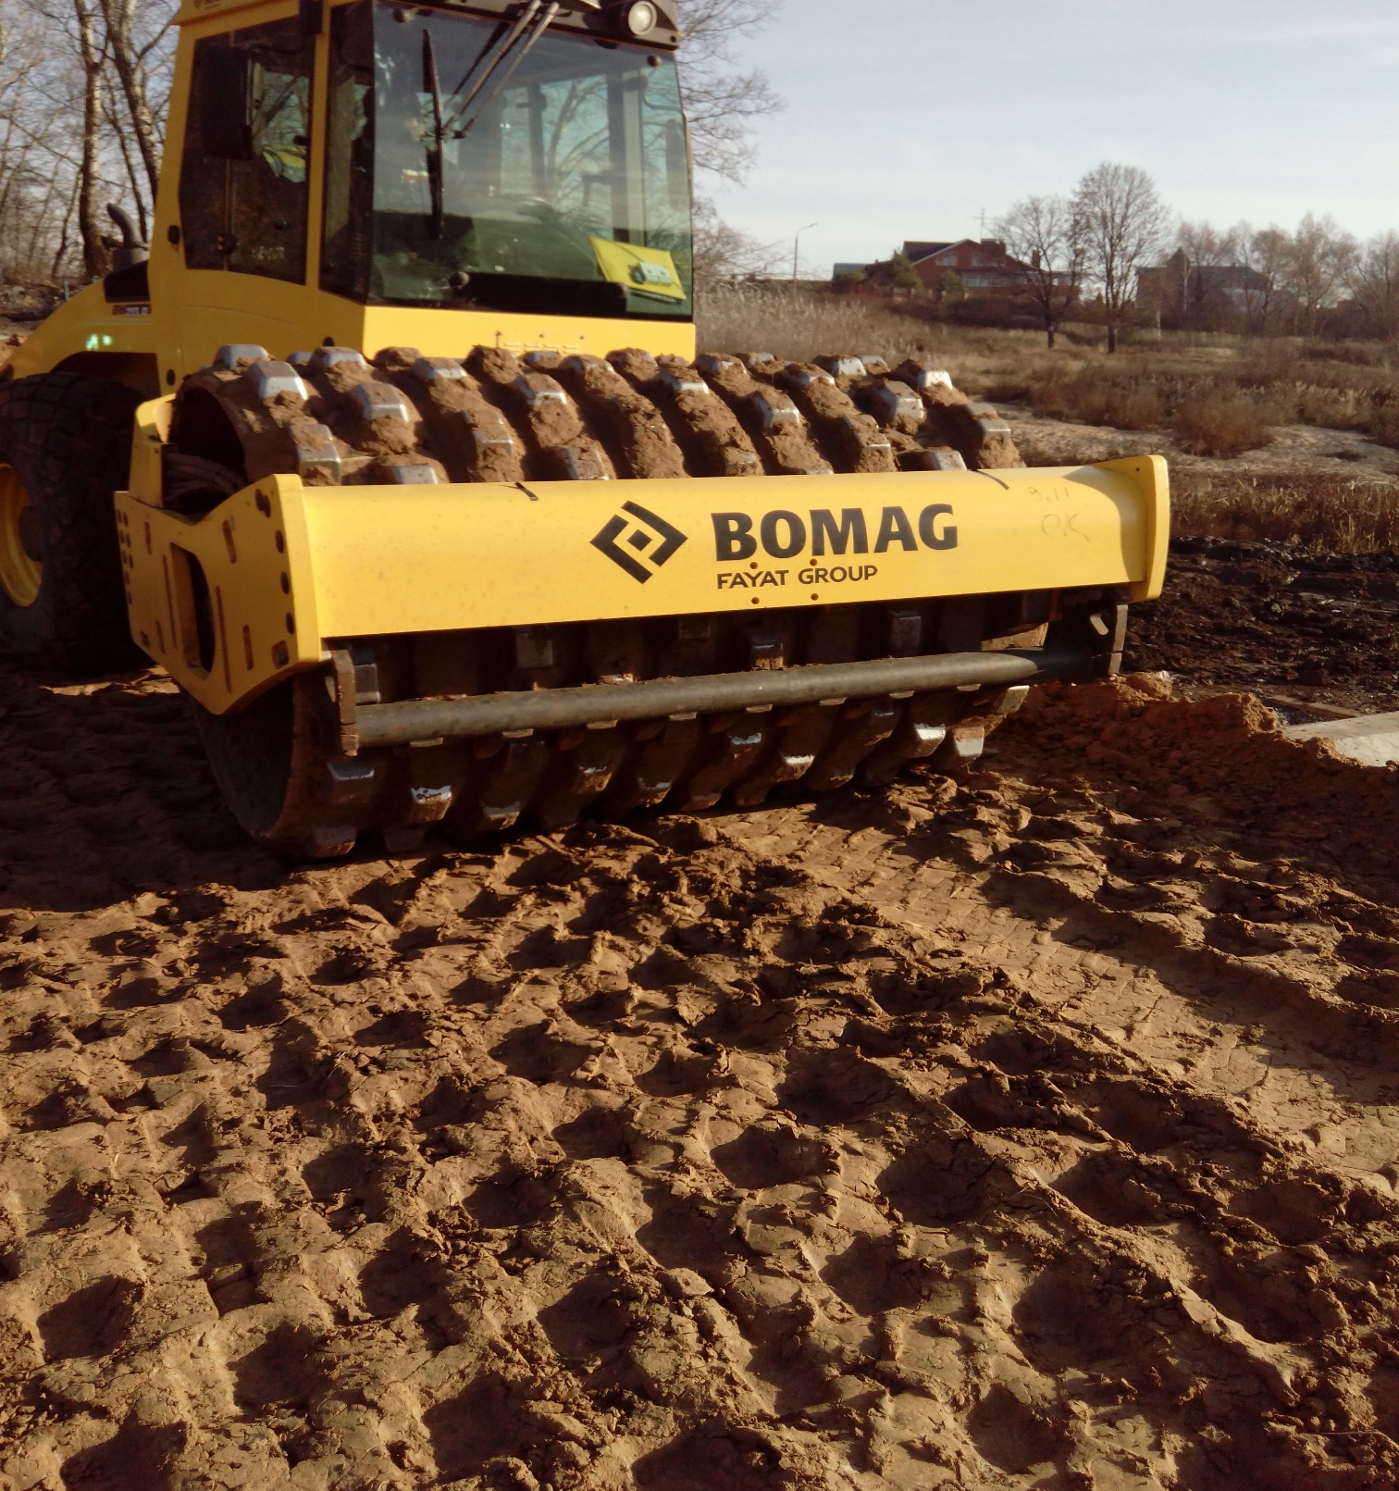
ООО «ГУ ПОДВОДРЕЧСТРОЙ»
Уплотнение грунта при формировании тела плотины кулачковым катком
Notes:
Уплотнение грунта при формировании тела плотины кулачковым катком

Slide 31
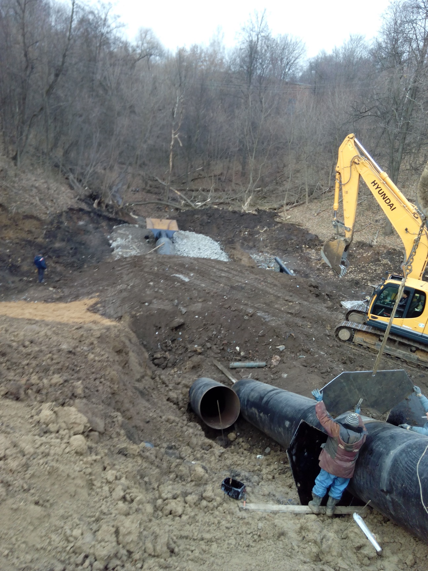
ООО «ГУ ПОДВОДРЕЧСТРОЙ»
Водосброс: монтаж противофильтрационной диафрагмы

Slide 32
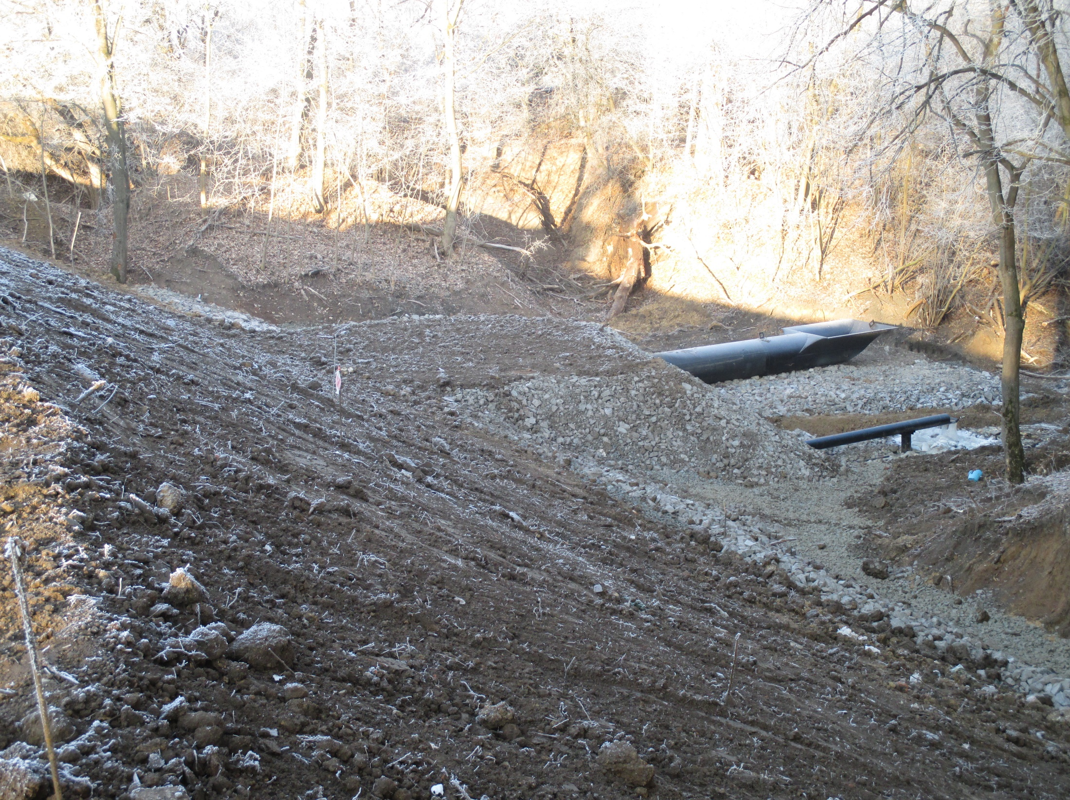
Земляная плотина: низовой откос, отводящая канава, наслонный фильтр

Slide 33
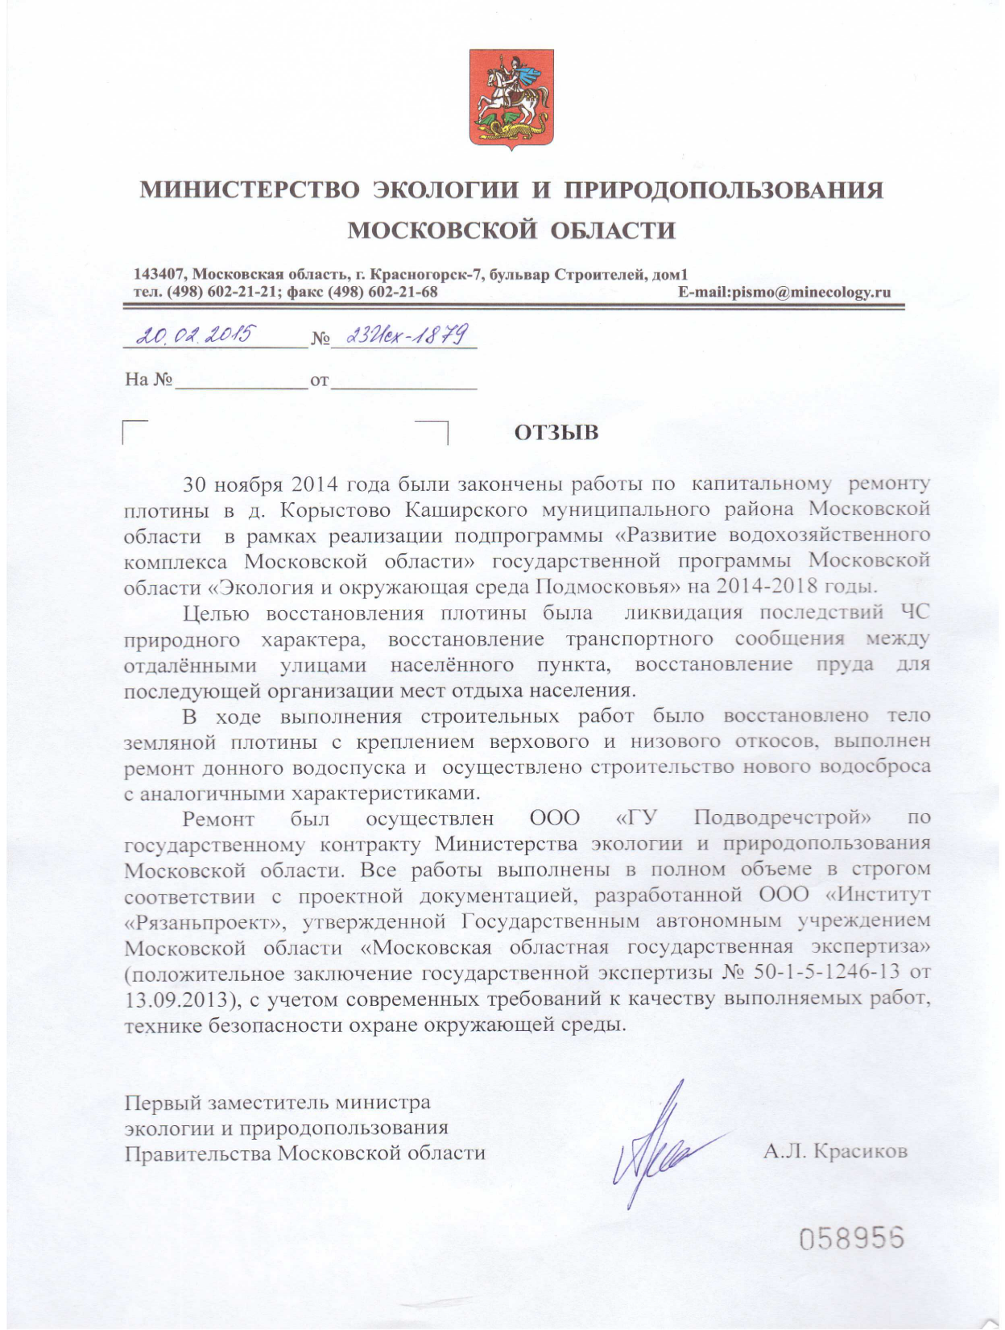

Slide 34
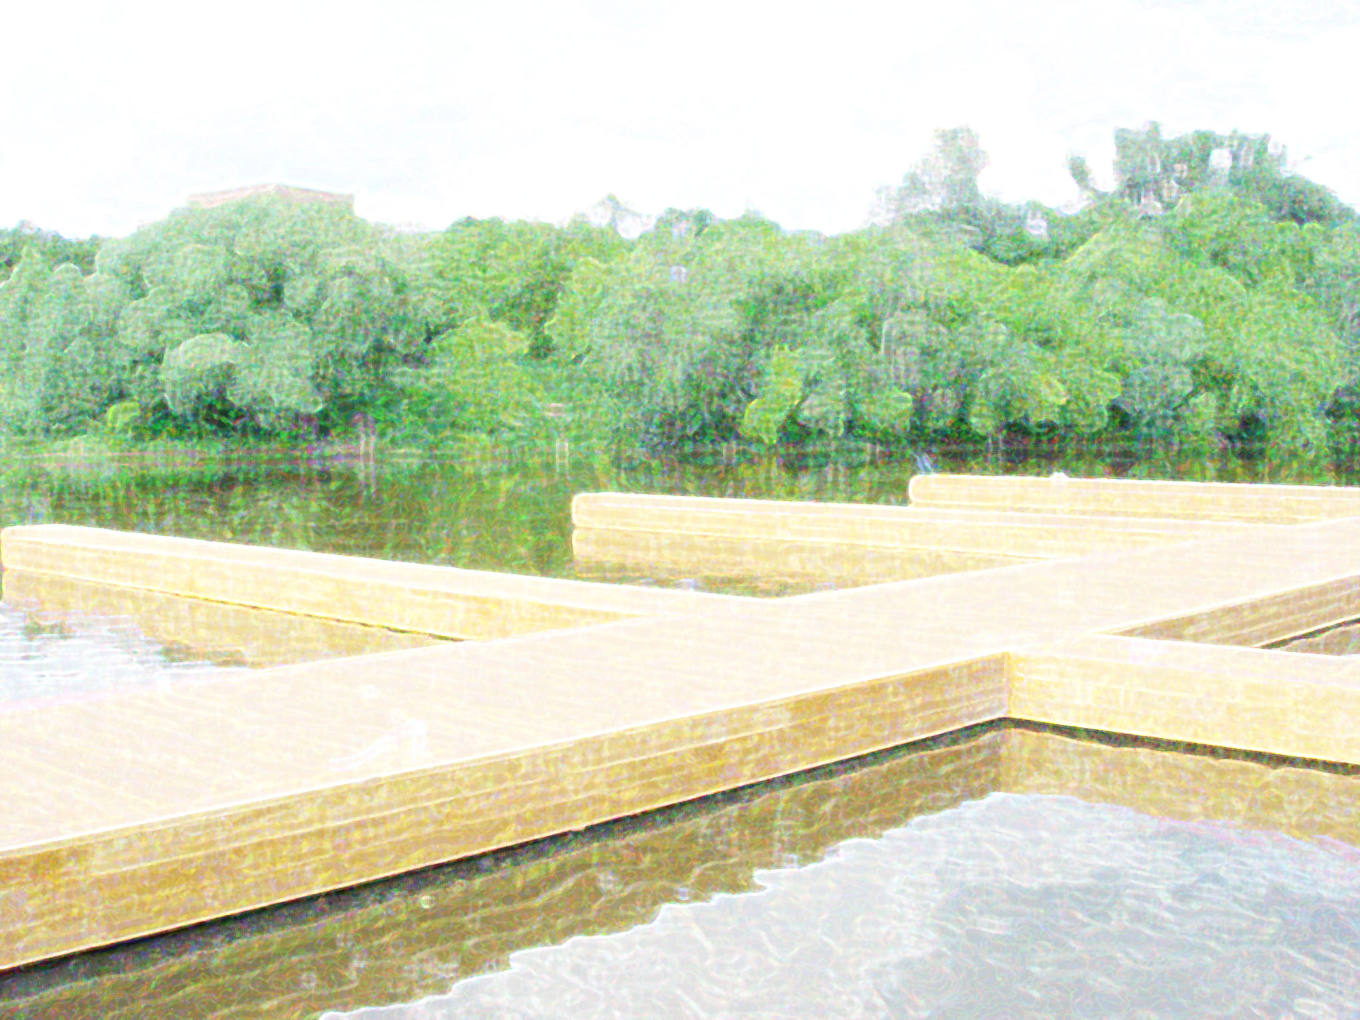
Строительство причальных сооружений яхт-клуба «Маяк»

Slide 35
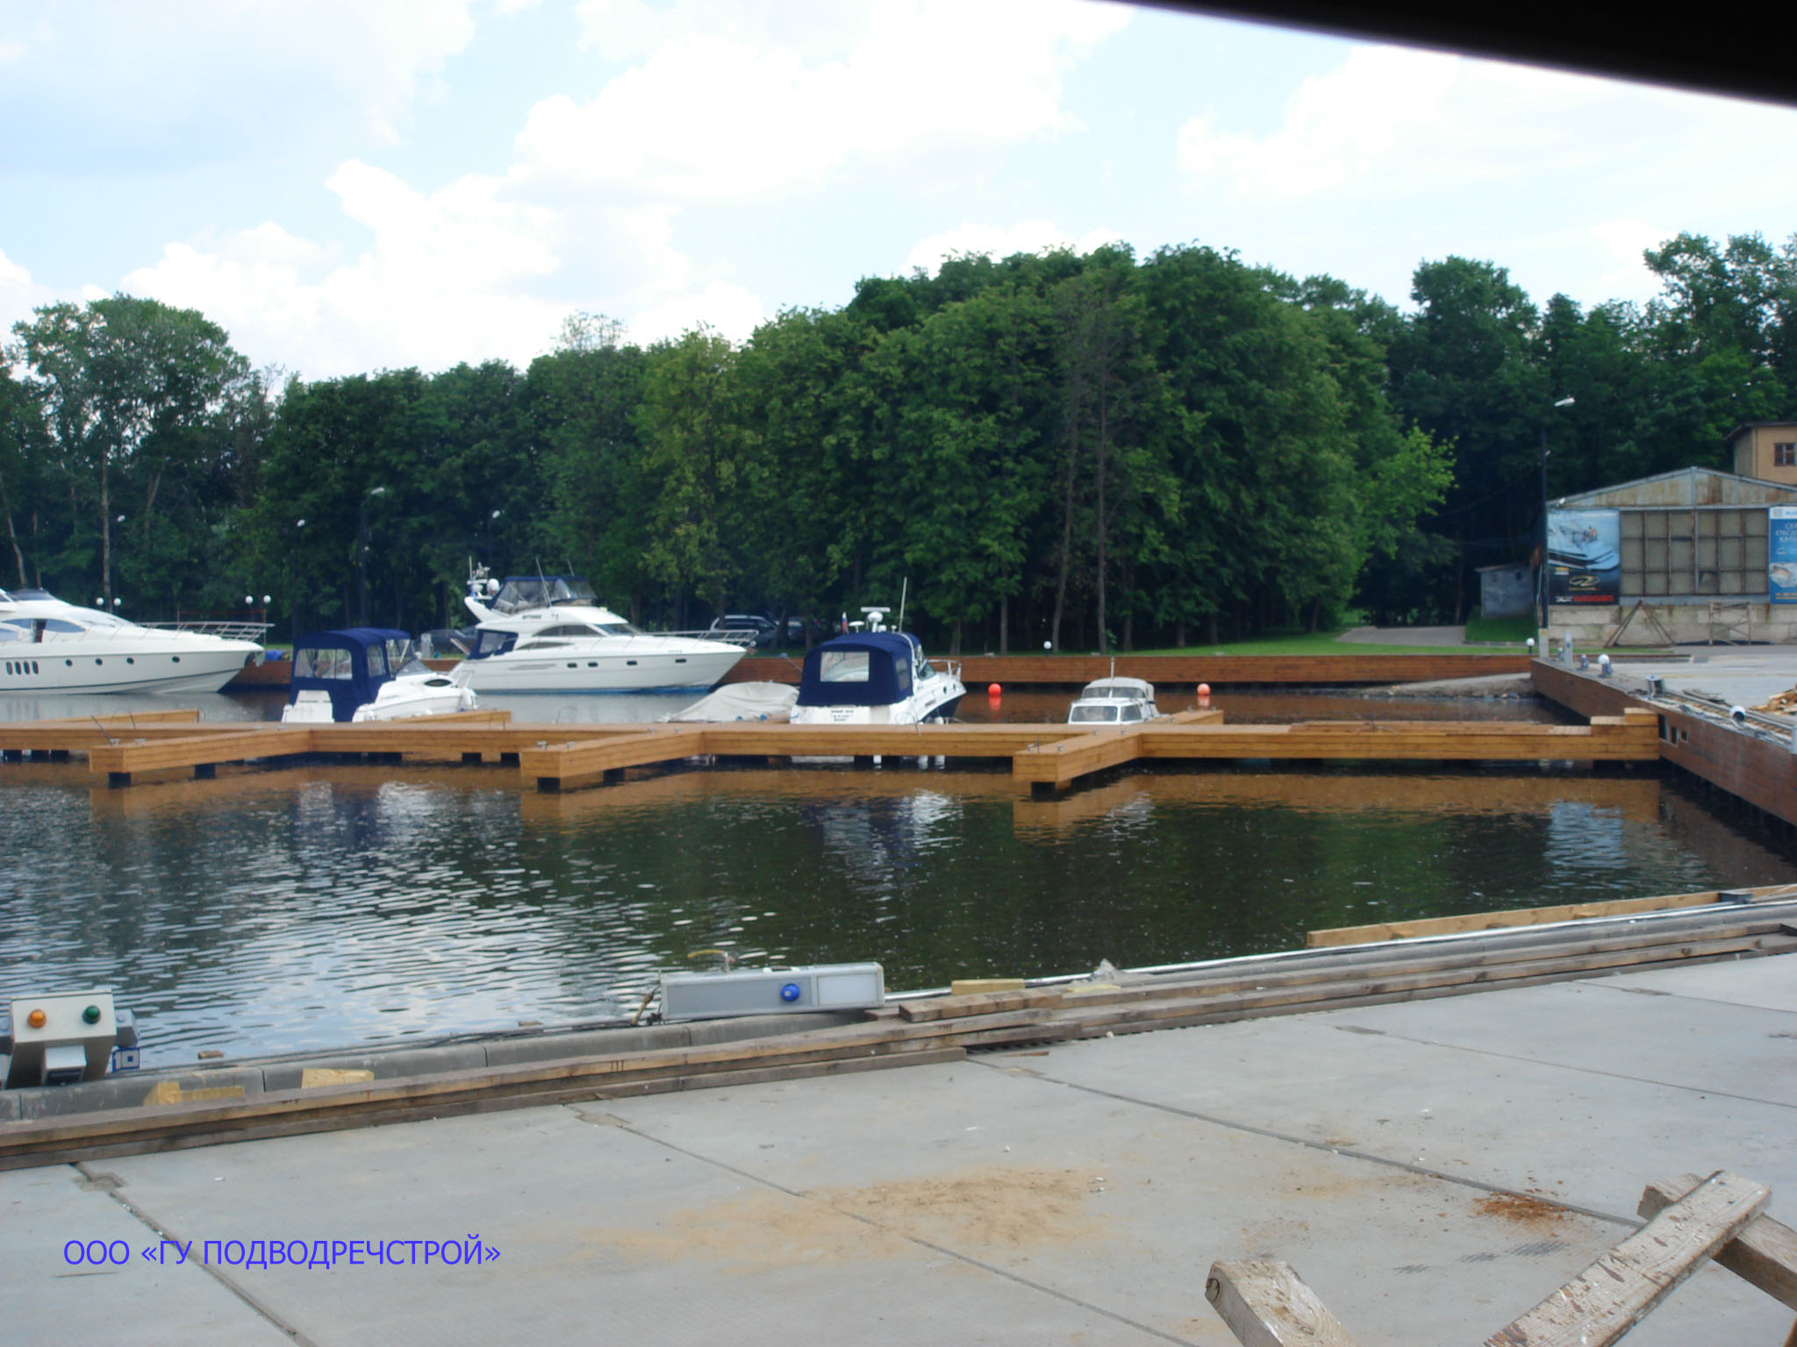
Причальные сооружения яхт клуба «МАЯК»
Notes:
Причальные сооружения яхт клуба МАЯК

Slide 36
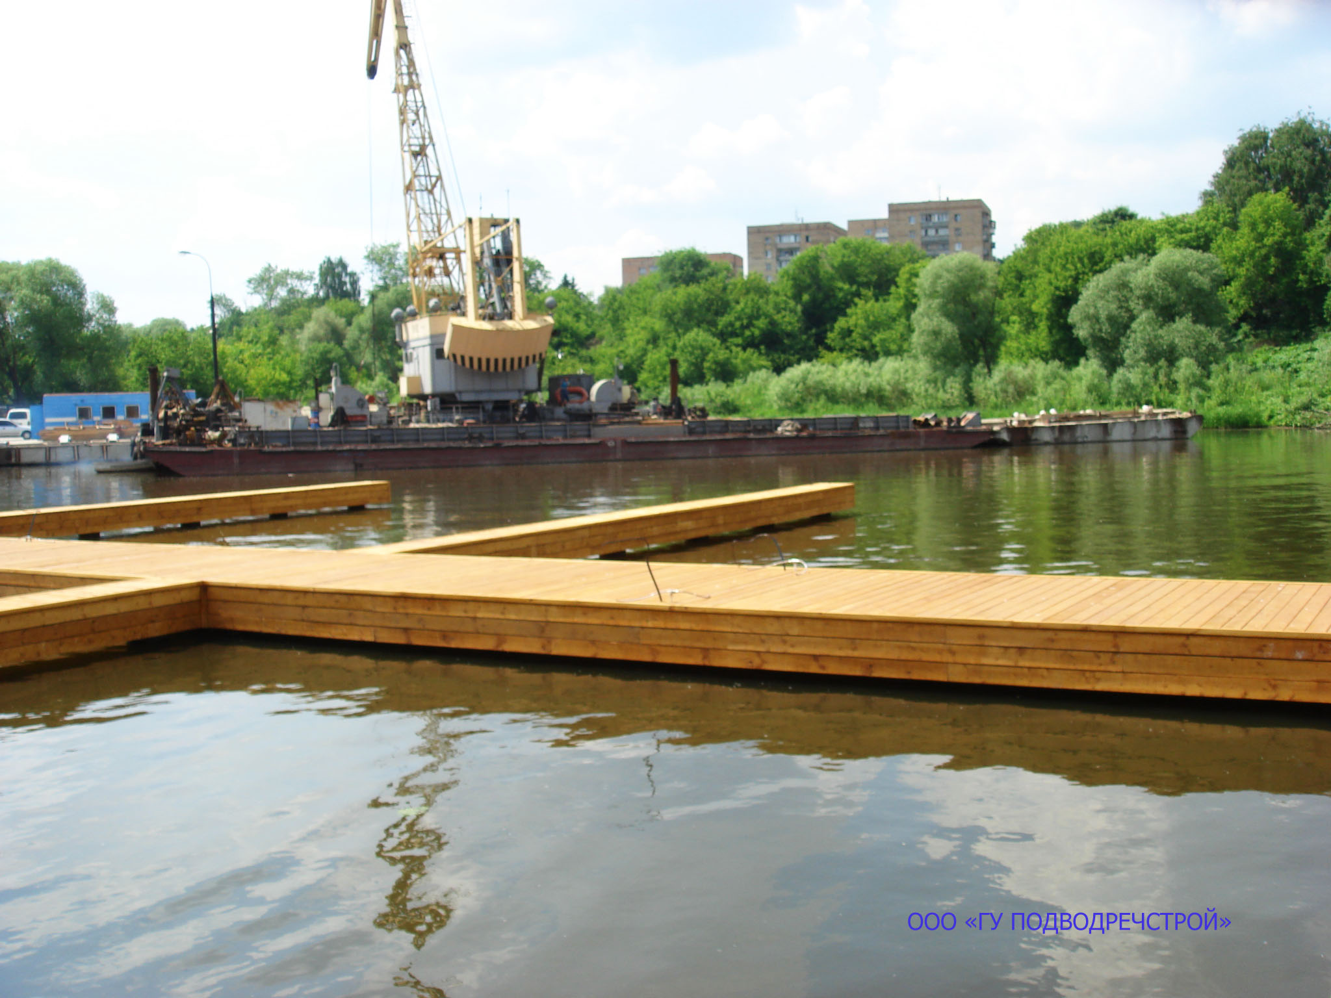
Notes:
Причальные сооружения яхт клуба МАЯК

Slide 37
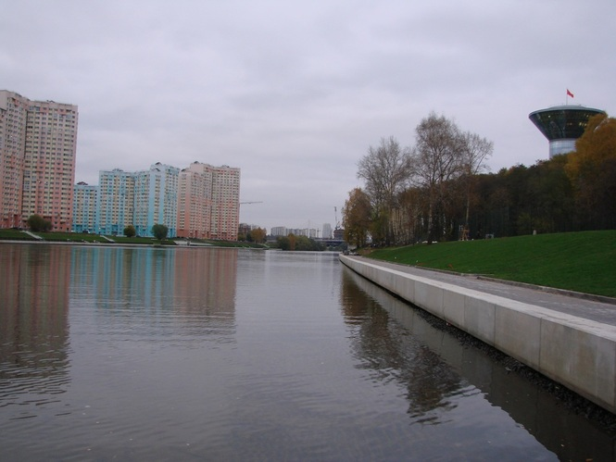
Набережная в ЖК «Рублёво»
Notes:
Набережная реки Москва в районе ЖК «Рублево»

Slide 38
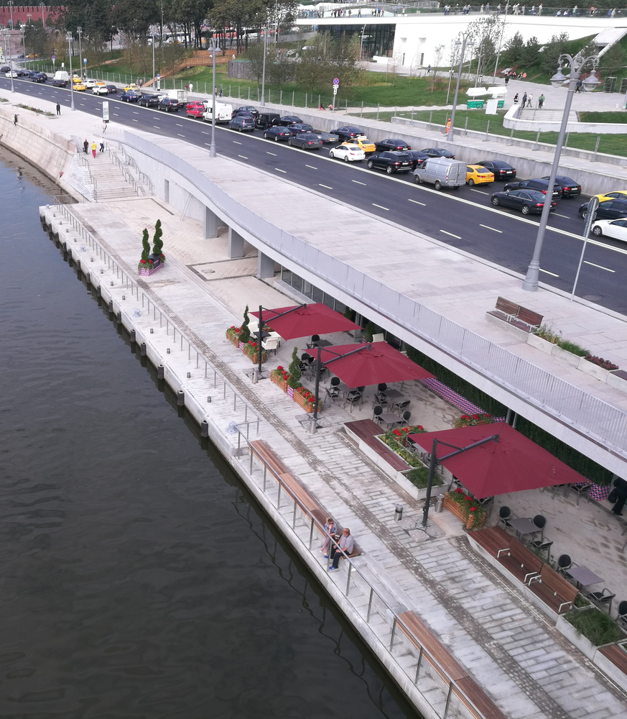
Пониженная набережная парка «Зарядье»

Slide 39
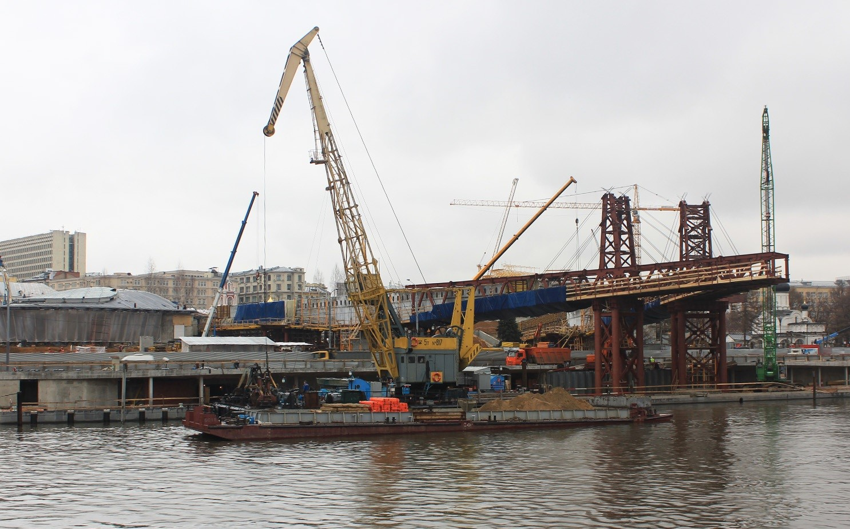
Строительство причала «Зарядье» с использованием плавсредств.
Notes:
Строительство причала «Зарядье» с использованием плавсредств.

Slide 40
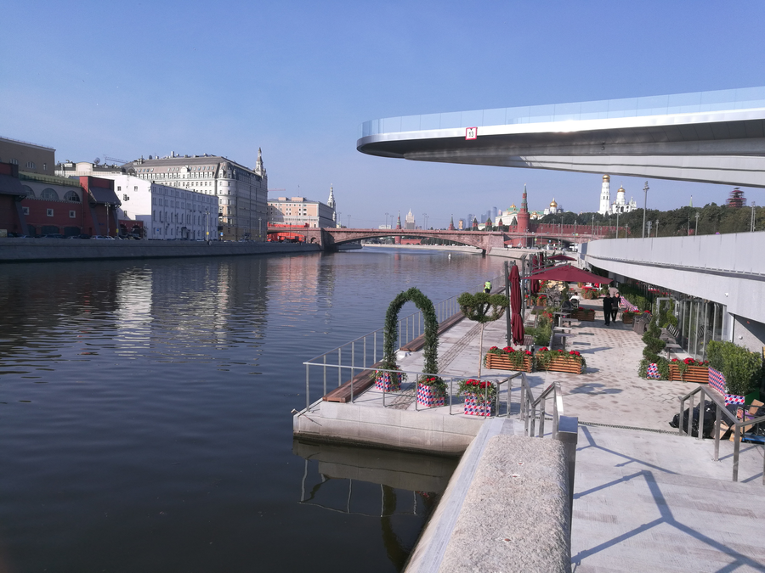
Общий вид причала «Зарядье»
Notes:
Общий вид причала «Зарядье»

Slide 41
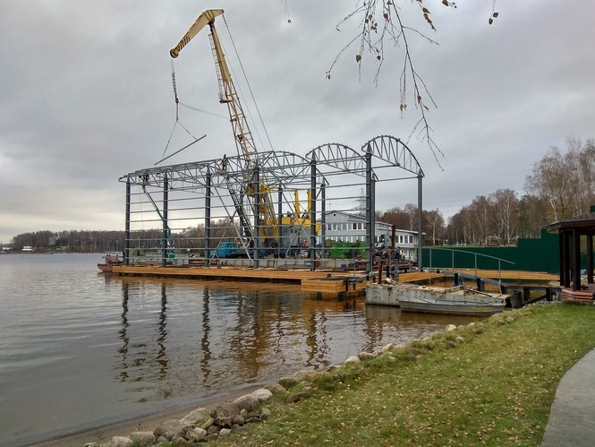
Пирс и эллинг для холодного отстоя яхты
Notes:
Устройство металлического каркаса эллинга

Slide 42
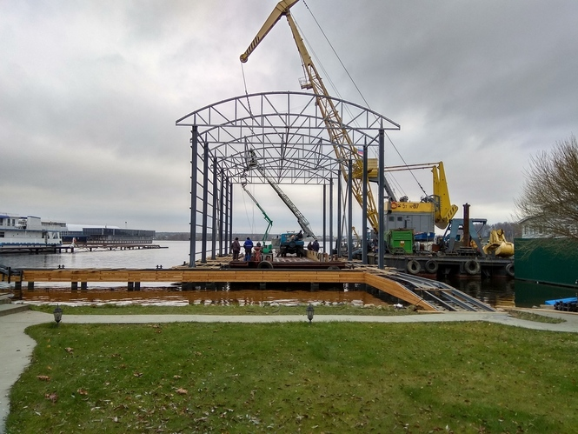
Устройство металлического каркаса эллинга
Notes:
Устройство металлического каркаса эллинга

Slide 43
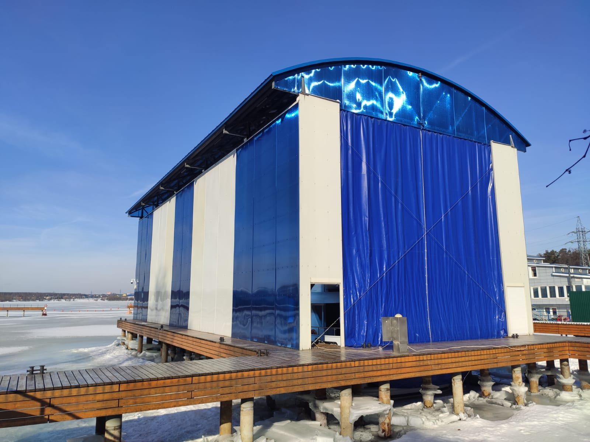

Slide 44
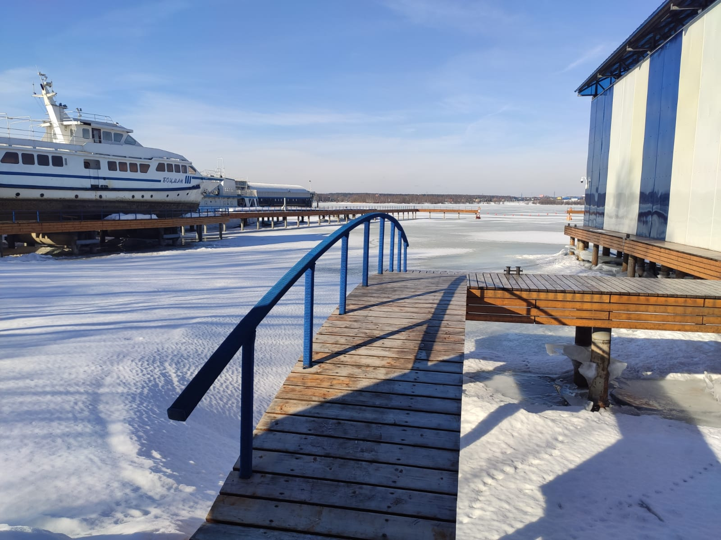

Slide 45
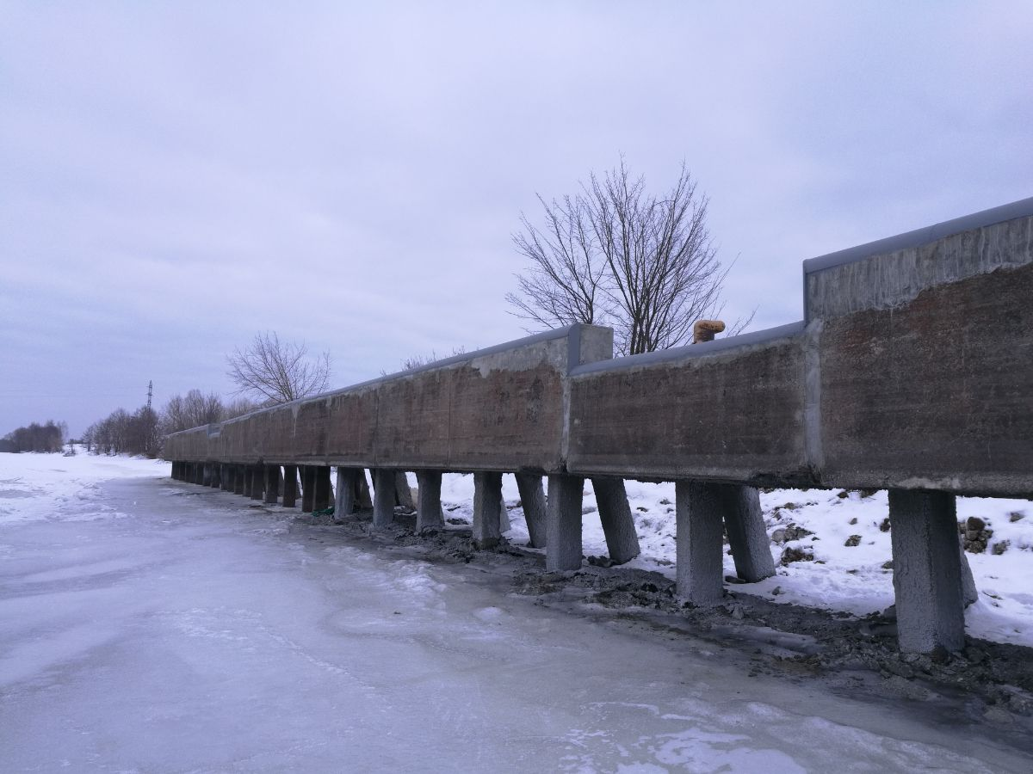
Ремонт причальных пал шлюза «Северка» ФГУП «Канал им. Москвы»

Slide 46
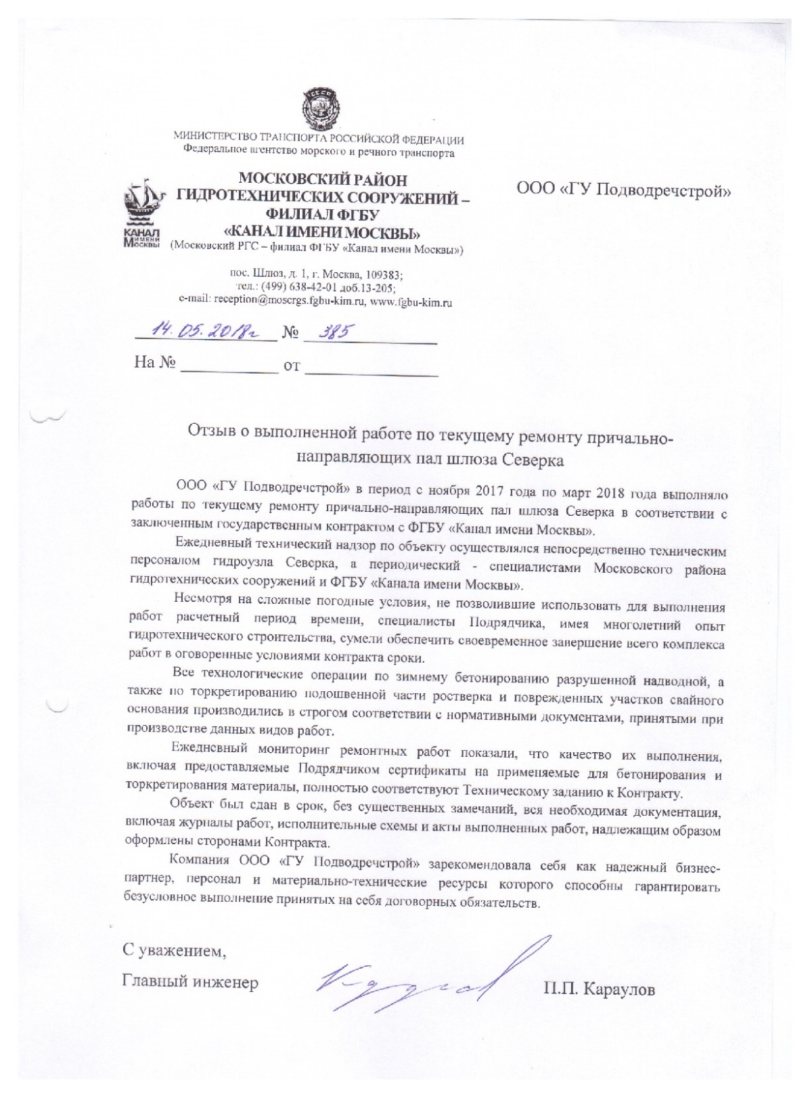

Slide 47
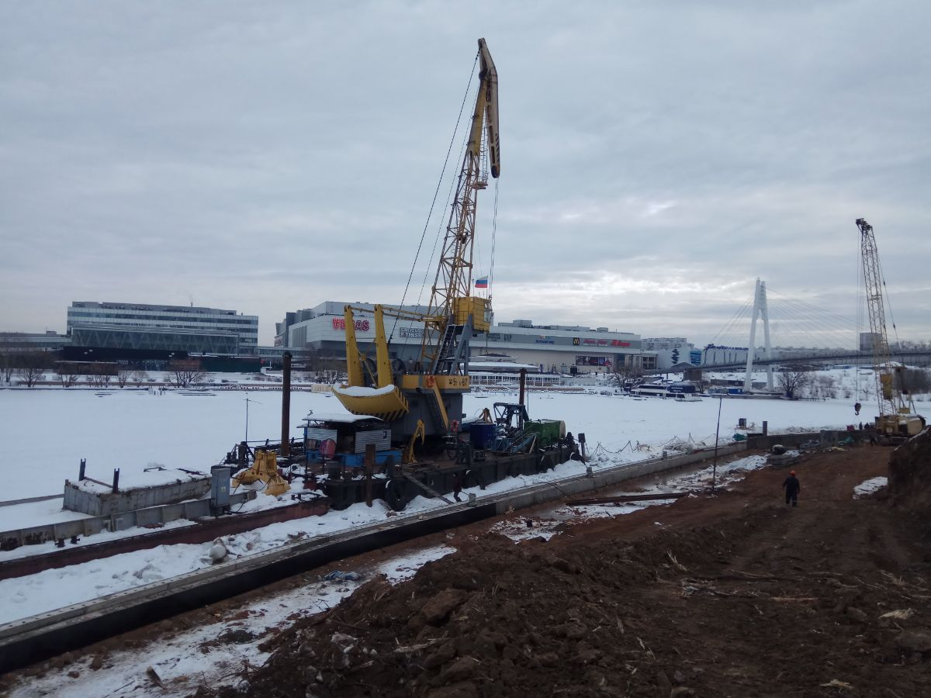
Берегоукрепление набережной в Павшинской пойме (третья очередь)

Slide 48
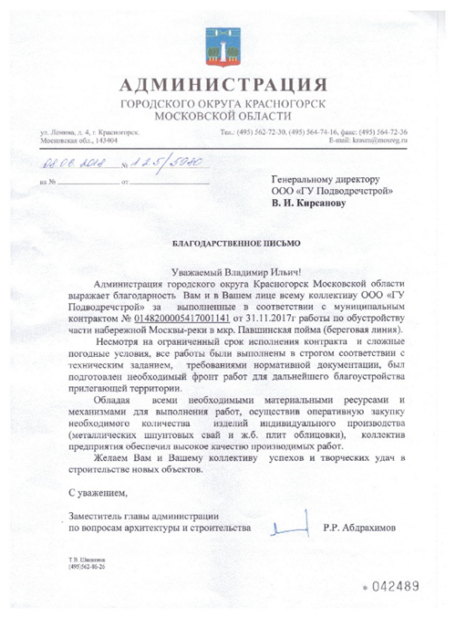

Slide 49
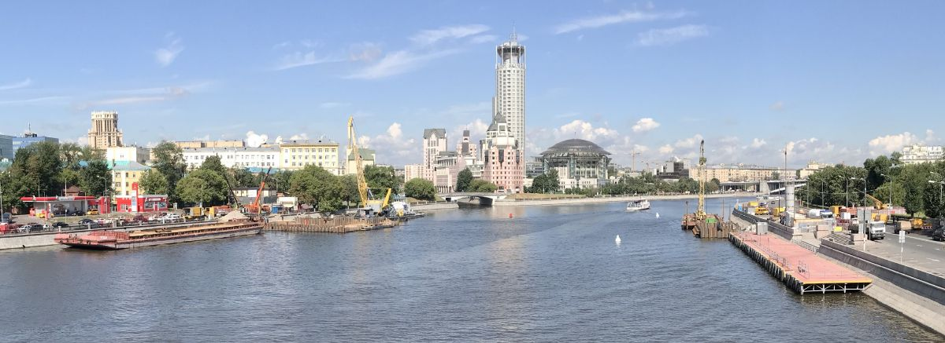
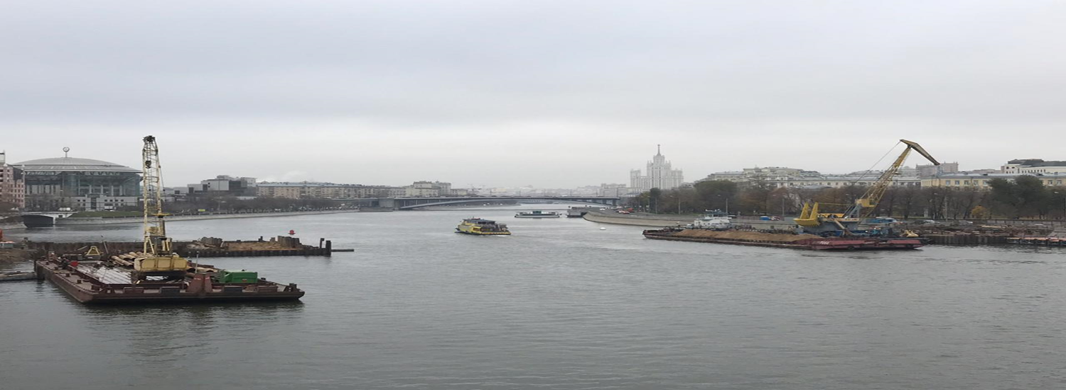
Устройство котлованов в акватории реки Москвы в рамках устранения аварийной ситуации на дюкере центральной КНС АО «Мосводоканал»

Slide 50
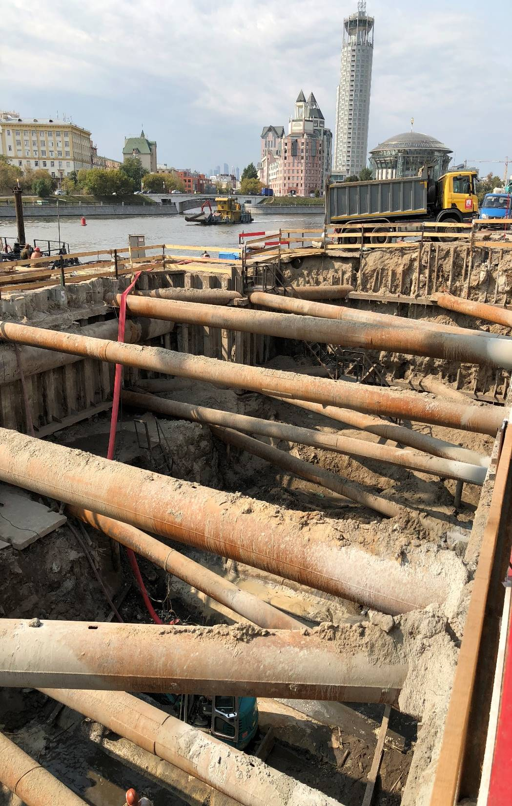

Крепление котлована аварийных дюкеров
Notes:
Крепление котлована аварийных дюкеров

Slide 51

Notes:
Крепление котлована аварийных дюкеров

Slide 52

Notes:
Разработка грунта в котловане аварийных дюкеров плавкраном с погрузкой на баржу

Slide 53

Реконструкция набережной Марка Шагала

Slide 54

Реконструкция набережной
Notes:
Вид набережной до реконструкции

Slide 55



Notes:
Подготовка лицевой стенки к монтажу гранитных плит

Slide 56



Slide 57


Notes:
Вид набережной после окончания реконструкции

Slide 58


Берегоукрепление плоскостного типа
Notes:
Демонтаж опор Староданиловского моста

Slide 59



Notes:
Устройство упорной призмы из камня.

Slide 60



Notes:
Вид на набережную плоскостного типа после реконструкции

Slide 61



Причальное сооружение
Notes:
Устройство свайного основания и подвесной опалубки причального сооружения.

Slide 62


Notes:
Швартовные устройства причала

Slide 63

Спуски к воде
Notes:
Спуск к воде- общий вид.

Slide 64



Notes:
Спуски к воде.

Slide 65

Строительство временного причального сооружения на р. Москва с примыкающей временной дорогой и площадкой для сбора трала и временного хранения грузов АО "Газпромнефть-МНПЗ" по адресу: г. Москва, р-н Капотня
Notes:
Транспортировка негабаритного груза для Московского Нефтеперерабатывающего Завода. Общий вид на причальное сооружение, временную дорогу и площадку меневрирования.

Slide 66




Notes:
Строительство причального сооружения и временной дороги.

Slide 67




Notes:
Строительство временной дороги ( монтаж плит, водоотводных лотков, крепление откосов матрасами Рено, устройство дополнительной шпунтовой стенки)

Slide 68




Notes:
Подводная насыпь (зимний уровень), крепление откосов объемной георешеткой и матрасами РЕНО.

Slide 69

Notes:
Вид на готовое сооружение с высоты «птитчьего» полета.

Slide 70




Notes:
Завершающий этап строительства.

Slide 71




Notes:
Водоотводной лоток, крепление откосов матрасами Рено, площадка маневрирования.

Slide 72





Slide 73


Slide 74

Выполнение строительно-монтажных работ по возведению временного сооружения для причаливания судов и выгрузки тяжеловесных крупногабаритных грузов на территории АО "Окская судоверфь", г. Навашино, Нижегородская область

Slide 75





Slide 76





Slide 77


Slide 78

Устройство шпунтовых ограждений и дренажных фильтров набережной в «Сберсити», г. Москва, мкрн. Рублево-Архангельское

Slide 79




Slide 80

Прочие объекты

Slide 81



Дноуглубление причалов «Фрунзенская набережная», «Гостиница «Украина», «Международная выставка» для нужд ГБУ «Гормост»

Slide 82

Участок набережной у Дома Правительства Московской области

Slide 83

Строительство монолитной железобетонной стенки на свайном основании (канал им. Москвы, шлюз №2)

Slide 84

Строительство монолитной железобетонной стенки на свайном основании (канал им. Москвы, шлюз №2)

